Slide 1
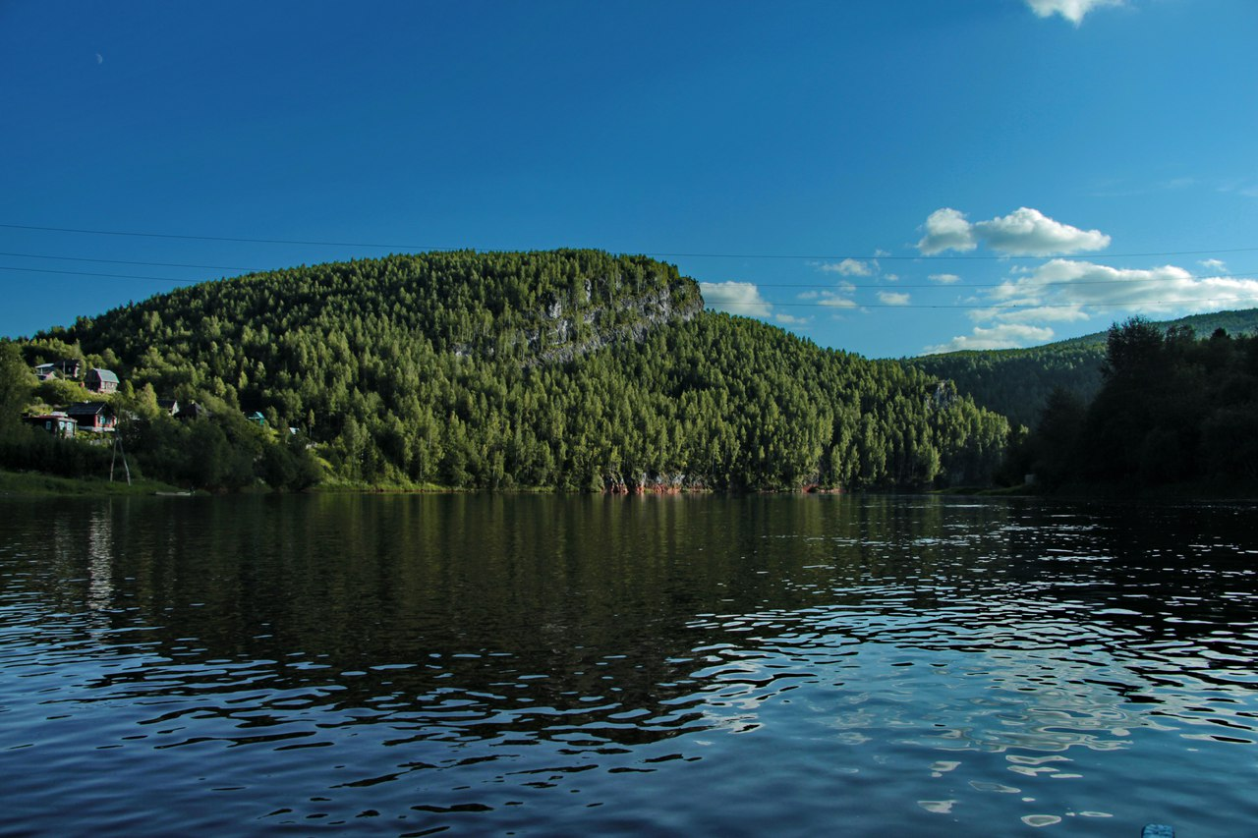
ГУБАХА
2018
КАЛЕНДАРЬ
знаменательных дат
2013
2008
2003
1998
1993
1988
1983
1978
1973
1968
1963
1958
1953
1948
1943
1938
1933
1928
1923
1918
1913

Slide 2
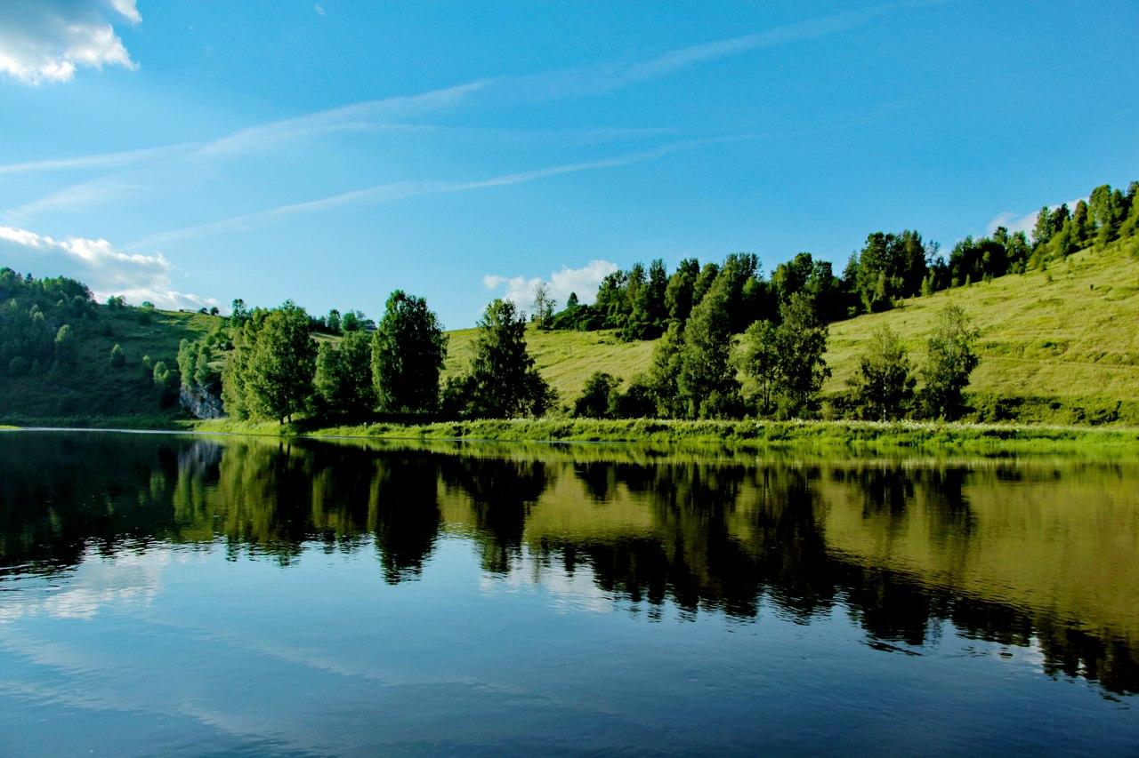
5 лет назад
В Губахе открылся комплекс «Серебряная мечта» с боулингом
«Уральский шахтер»
№ 132 от 09.11.2013 г.
На юношеском турнире, проходящем в Дублине, (Ирландия) Арсений Смирнов стал чемпионом Европы по боксу в весовой категории до 48 кг
«Уральский шахтер»
№ 92 от 08.08.2013 г.
В день пограничника в сквере у «Хмелевского мостика» состоялось торжественное открытие архитектурной группы – камня с памятной табличкой и пограничного столба
Ф.43.Оп.1.Д.194.Л.464.
«Уральский шахтер»
№ 110 от 04.10.2008 г
<НАЗАД

Slide 3
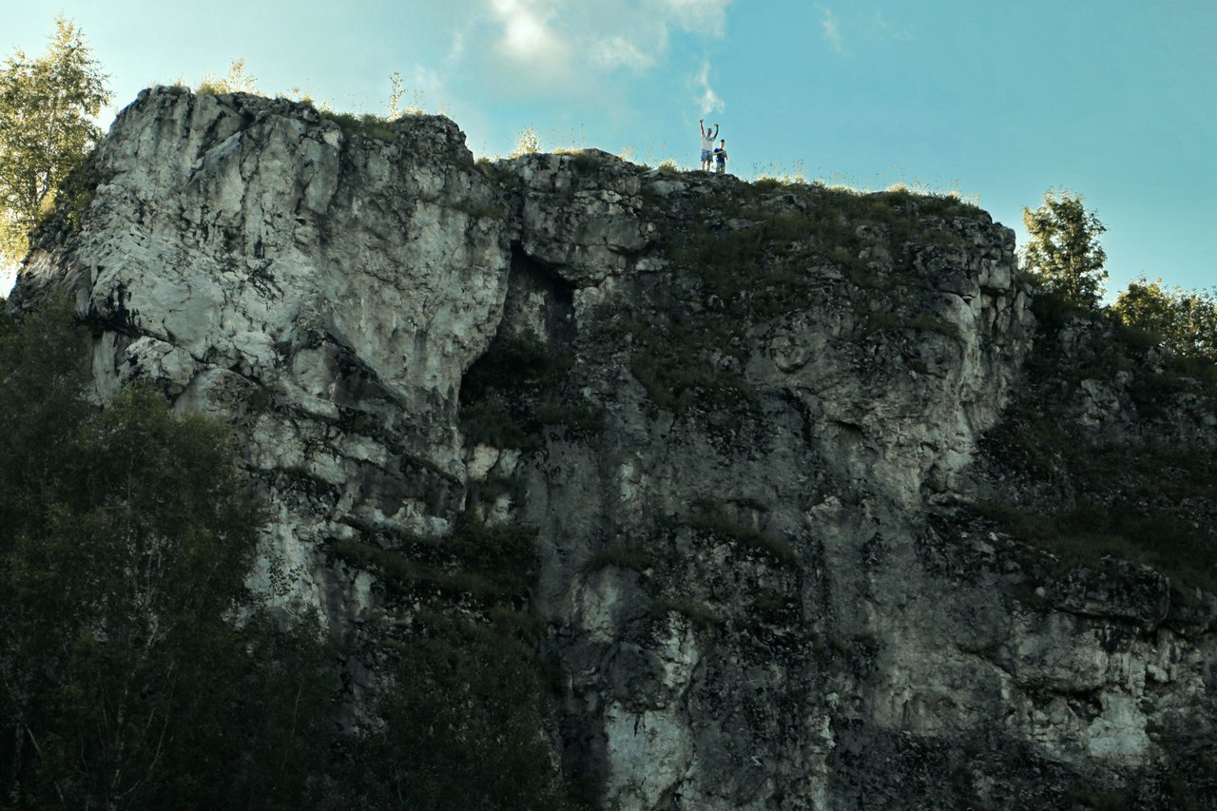
10 лет назад
5-7 ноября в Москве проходил Чемпионат России среди студентов вузов по тяжелой атлетике. Дмитрий Чалый - воспитанник с/к «Химик» ОАО «Метафракс» стал чемпионом России по тяжелой атлетике среди студентов в весовой категории 85 кг
Ф.43.Оп.1.Д.194.Л.602. «Уральский шахтер»
№ 139 от 13.12.2008 г.
Мишустину Геннадию Ивановичу вручены диплом и удостоверение Почетного гражданина города
Ф.43.Оп.1.Д.194.Л.464.«Уральский шахтер»
№ 110 от 04.10.2008 г.
Мировой рекорд по пауэрлифтингу принадлежит Губахинцам. Андрей Галямшин - абсолютный чемпион среди юниоров. Андрей Белых занял 1 место, став новым чемпионом Евразии по жиму лежа с результатом 242,5 кг, выиграв у чемпиона мира Е.Мамедова
Ф.43.Оп.1.Д.194.Л.377.«Уральский шахтер»
№ 89 от16.08 .2008г.
<НАЗАД
следующая страница >>>

Slide 4
10 лет назад
Н.С. Механошин – призер 5 открытого чемпионата по сверхмарафону. Николай Степанович показал третий абсолютный результат на дистанции 100 км за 10 часов
Ф.43.Оп.1.Д.194.Л.289.«Уральский шахтер»
№ 67 от 26.06.2008 г.
Ученик школы № 2 Антон Кочубеев официально приглашен летом в Международный экологический лагерь в Германию (Нижняя Саксония)
Ф.43.Оп.1.Д.194.Л.244.«Уральский шахтер»
№ 56 от 27.05.2008г.
7 апреля в МУП «Горнолыжный центр Губаха» состоялась торжественная сдача в эксплуатацию нового подъемника длиной более километра
Ф.43.Оп.1.Д.194.Л.158.«Уральский шахтер»
№ 40 от 12.04.2008 г.
В МУ «Культурный комплекс» прошел конкурс «Маленькая красавица Губахи». Победительницей конкурса стала Анна Кулакова
Ф.43.Оп.1.Д.194.Л.72.«Уральский шахтер»
№ 20 от 21.02.2008 г.
<НАЗАД
<<< предыдущая страница

Slide 5
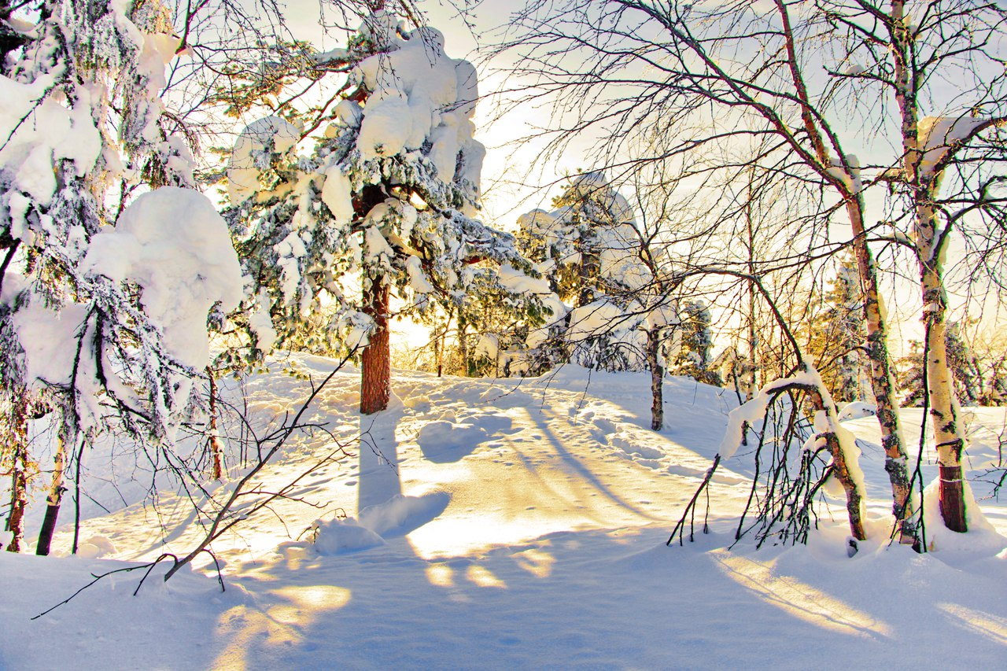
15 лет назад
Состоялась презентация нового строительного комплекса ООО «Метастрой»
Ф.43. Оп.1. Д. 171. Л.156«Уральский шахтер»
№ 79 от 28.06.2003 г.
Ирина Шаврина студентка 4 курса Губахинского медицинского училища получила награду Мисс 2003 года в соревновании по профессии
Ф.43. Оп.1. Д. 171. Л.79«Уральский шахтер»
№ 40 от 27 .03.2003 г.
Юноши и девушки ПЛ-13 участвовали в Горнозаводске в зональном конкурсе «Реклама-презентация профессий»
Ф.43. Оп.1. Д. 171. Л.26«Уральский шахтер»
№ 13 от 30.01.2003 г.
Денис Лохматов стал вторым в весовой категории до 60 кг на проходящих в Сургуте соревнованиях «Кубок России по боксу» среди юниоров
Ф.43. Оп.1. Д. 171. Л.28«Уральский шахтер»
№ 14 от 01.02.2003 г.
<НАЗАД
следующая страница >>>

Slide 6
15 лет назад
Илья Кутарев (школа 15) занял первое место в слаломе-гиганте и третье в специальном слаломе в средней возрастной группе в первенстве Пермской области по горнолыжному спорту среди школьников
Ф.43. Оп.1. Д. 171. Л.28«Уральский шахтер»
№ 14 от 01.02.2003 г.
Велотуристы из турсекции ДЮЦ, воспитанники В.Д. Шабанова Артем Дробинин, Татьяна Широкова, Женя Натаров, Сергей Балдин по итогам состязаний по фигурному веловождению в Екатеринбурге стали кандидатами в мастера спорта
Ф.43. Оп.1. Д. 171. Л.26«Уральский шахтер»
№ 13 от 30.01.2003 г.
Военно-патриотическое объединение «Искра» при ДЮЦ – юнармейские команды школ № 1, № 25 и ПЛ-13– стали призерами по плаванию в эстафете по программе военно-спортивного многоборья «Юный десантник-2003»
Ф.43. Оп.1. Д. 171. Л.26«Уральский шахтер»
№ 13 от 30.01.2003 г.
Решением Арбитражного суда от 23.04.2003 г. МУП ЖПЭТ признано банкротом
Предисловие к описи Ф.16. Оп.1. Л.3.
<НАЗАД
<<< предыдущая страница

Slide 7
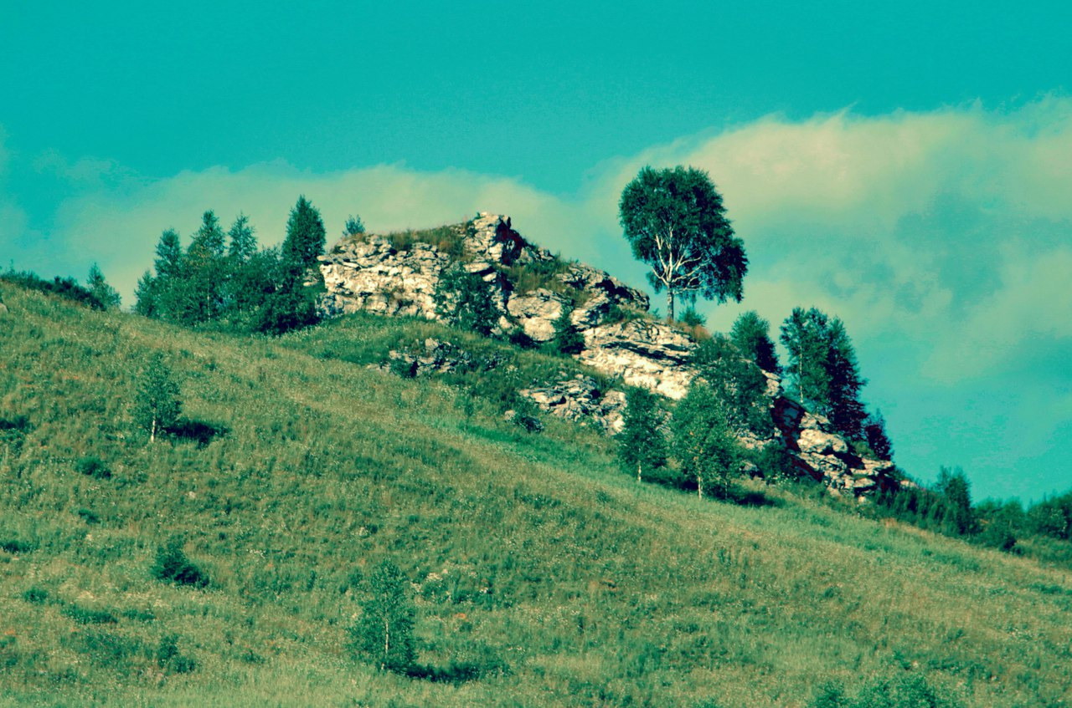
20 лет назад
В 1998 году в соответствии с приказом генерального директора от 21.07.1998 г. № 171, изданного на основании решения общего собрания акционеров от 28 апреля 1998 года, АООТ переименовано в ОАО «Метафракс»
Предисловие к описи Ф.45. Оп.1. Л.3
Реорганизация УЖКХ путем преобразования его в МУ «Дирекция единого заказчика»
Ф.101.Оп.1.Д.255.Л.156
В соответствии с ФЗ «О животном мире» постановлением администрации Пермской области от 19 февраля 1998 года образован государственный биологический охотничий заказник областного значения «Косьвинский» на территории охотничьих угодий Губахи
Ф.43. Оп.1. Д.154. Л.67 Уральский шахтер
№ 34 от 21.03.1998 г.
Закрыта основная общеобразовательная школа № 17
Ф.101.Оп.1.Д.258.Л.107
<НАЗАД

Slide 8
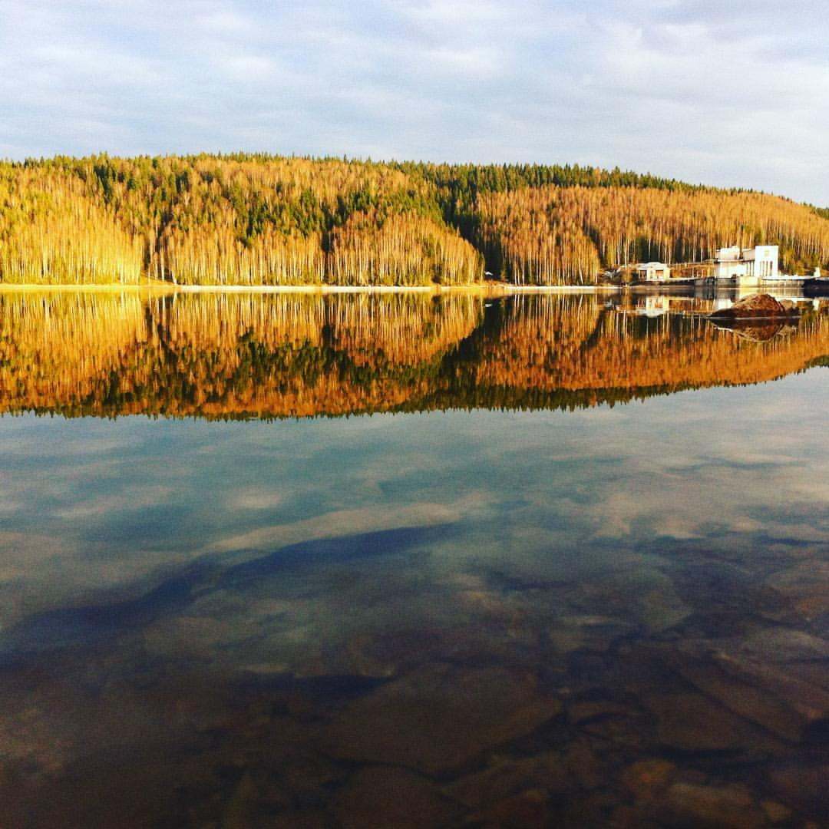
25 лет назад
Летом 1993 году в связи с аварийным сбросом воды на Широковской ГЭС шахта им. Н.К. Крупской была затоплена. Учитывая огромный ущерб, шахту решено закрыть, и в 1994 году она перестала существовать
Предисловие к описи Ф.28. Оп.1. Л.3.
Из состава Центральной городской больницы выделяются в самостоятельные муниципальные медицинские предприятия противотуберкулезный диспансер, городская стоматполиклиника и медицинское училище
Предисловие к описи Ф.20. Оп.1. Л.4.
Постановление от 07.12.1992 г. № 235.
Прекращена деятельность Губахинского городского Совета народных депутатов. Функции горсовета возложены на городскую администрацию
Ф.101.Оп.1.Д.51.Л.266
Зарегистрировано индивидуальное частное предприятие «АНТЕЙ-2» Луца Ф.Ф.
Ф.101.Оп.1.Д.50.Л.92
В Губахе появилась первая секция карате. Создатель - Эдуард Сердюков
Ф.43.Оп.1.Д.171.Л.112об«Уральский шахтер»
№ 56 от 29.04.2003 г.
<НАЗАД
следующая страница >>>

Slide 9
25 лет назад
Регистрация акционерного общества открытого типа Губахинского ордена Ленина коксохимического завода
Ф.101.Оп.1.Д.44.Л.86
Прекратило деятельность муниципальное предприятие «Химчистка «Снежинка»
Ф.101.Оп.1.Д.44.Л.195
У интеллектуального клуба «Мефисто» (ДЮЦ) юбилей. Наталья Рафисовна Зиатдинова многолетний руководитель клуба
«Уральский шахтер»№ 58 от 21.05.2013 г.
Постановлением администрации города от 29.04.1993 г. № 74-31 ТОО «Тепличный комбинат» «Губахинский» перерегистрирован в ТОО «Совхоз Губахинский»
Предисловие к описи Ф.26. Оп.1. Л.3.
Анатолий Алексеевич Чистяков – бронзовый призер чемпионата мира по лыжному двоеборью среди ветеранов, который прошел в финском городе Куопио. А.А.Чистяков стал первым в КУБе участником и призером чемпионата мира по этому виду спорта
Ф.43.Оп.1.Д.134.Л.225.«Уральский шахтер»
№ 44 от 10.04. 1993 г.
<НАЗАД
<<< предыдущая страница
следующая страница >>>

Slide 10
25 лет назад
С 6 по 8 февраля 1993 года в Губахе проходил Всероссийский турнир по тяжелой атлетике на призы АО «Метафракс»
Ф.43.Оп.1.Д.154.Л.40.«Уральский шахтер»
№ 20 оот19.02.1998 г.
Было создано муниципальное предприятие «Тепловые сети»
Ф.43. Оп.1. Д. 171. Л.27«Уральский шахтер»
№ 14 от 01.02.2003 г.
Ф.101. Оп. 1. Д. 40. Л.47
Открыта школа «Радуга», которая 25 лет реализует образовательную программу «Раннее развитие» для детей 5-10 летнего возраста в ДЮЦ.
Ф.43. Оп.1. Д. 171. Л.21
Д.194. Л.31«Уральский шахтер»
№ 11 от 25.01.2003 г.
<НАЗАД
<<< предыдущая страница

Slide 11
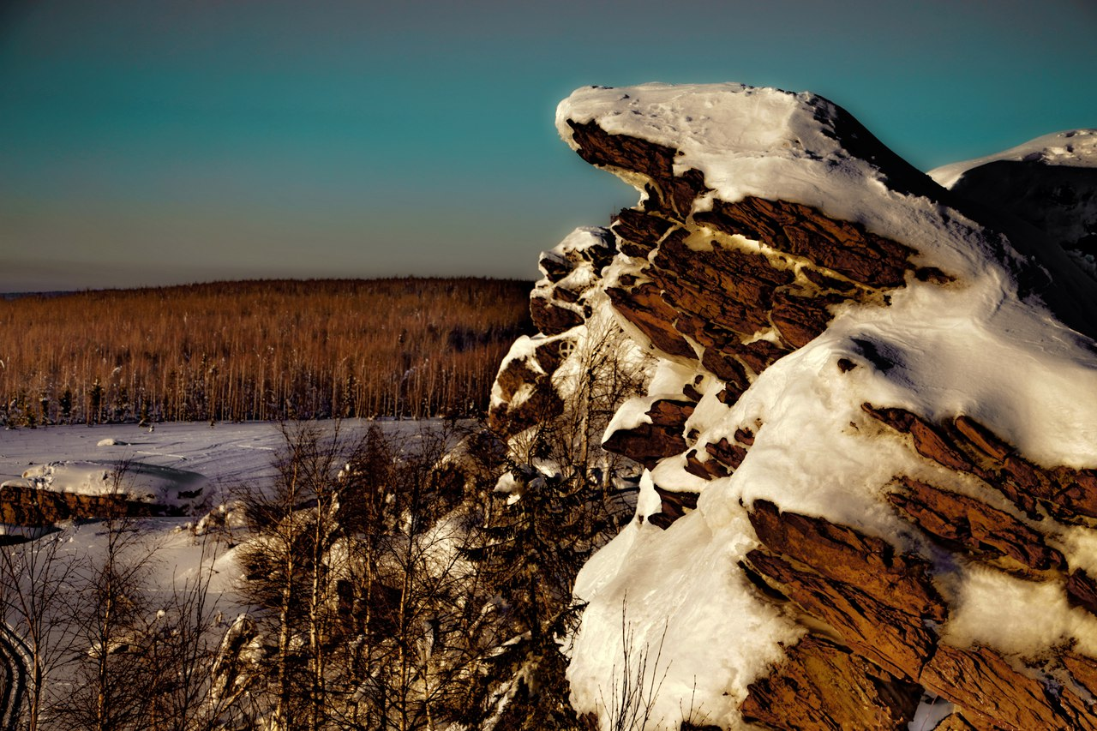
30 лет назад
Ученица девятого класса школы № 15 Наташа Грязнова стала чемпионом области в заплыве на сто метров в стиле брасс
Ф.43. Оп.1. Д.115. Л.309«Уральский шахтер»
№ 153 от 22.12.1988 г.
Открыто новое здание городского узла связи по проспекту Ленина, дом 48
Ф.43. Оп.1. Д. 115.
Л. 276.«Уральский шахтер»
№ 139 от 19.11.1988 г.
Лена Намаева в конкурсе среди девушек на звание «Мисс коксохимзавода», получила звание «Мисс КХЗ» Ф.43. Оп.1. Д. 115. Л. 185 об.
«Уральский шахтер» № 93 от 30.07.1988 г.
Была создана Губахинская рок-группа «Проспект»
Ф.43. Оп.1. Д. 115. Л. 225.
«Уральский шахтер»№ 113 от 15.07.1988 г. . v
Губахинский горнолыжный комплекс «Уголек» стал ареной зональных соревнований 4-ой зимней Всероссийской спартакиады школьников Урала и Поволжья
Ф.43. Оп.1. Д. 115. Л.19«Уральский шахтер»
№ 10 от 23.01.1988 г.
<НАЗАД

Slide 12
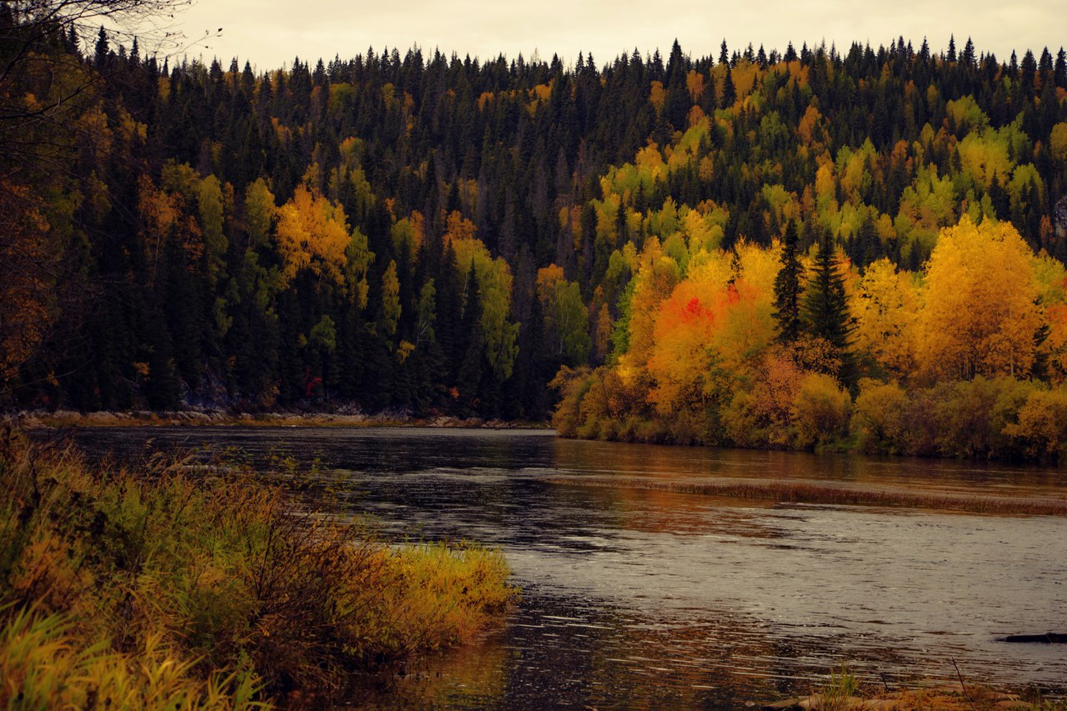
35 лет назад
Во втором микрорайоне в общежитии строителей открыта новая столовая № 14 ОРСа «Губахауголь»
Ф.43.Оп.1.Д.134 «Уральский шахтер»
№ 143 от 26.11.1983 г.
На хлебозаводе №1 установлена новая технологическая линия по выпуску булочек весом 60 и 70 граммов
Ф.43.Оп.1.Д.134 «Уральский шахтер»
№ 140 от 19.11.1983 г
В городской типографии отпечатан первый номер многотиражной газеты химического завода «За большую химию»
Ф.43.Оп.1.Д.100«Уральский шахтер»
№ 112 от 15.09.1983 г.
При Дворце культуры «Энергетик» создан клуб любителей садоводов и цветоводов под руководством Н.С.Тимофеевой
Ф.43.Оп.1.Д.100 «Уральский шахтер»
№ 112 от 15.09.1983 г.
При центральной городской библиотеке создан новый клуб книголюбов
Ф.43.Оп.1.Д.100 «Уральский шахтер»
№ 83 от 09.07.1983 г.
<НАЗАД
следующая страница >>>

Slide 13
35 лет назад
По постановлению коллегии Минуглепрома за ударный труд, успешное выполнение планов и обязательств 1982 и 1983 годов на Доску почета Министерства угольной промышленности СССР занесено имя начальника участка № 5 шахты «Ключевская» Владимира Викторовича Быкова
Ф.43.Оп.1.Д.100 «Уральский шахтер»
№ 96 от 09.08.1983 г.
Состоялось торжественное открытие нового санатория-профилактория для коксохимиков на 58 мест, который в отличие от старого действовал круглый год
Ф.43.Оп.1.Д.100 «Уральский шахтер»
№ 86 от 16.07.1983 г.
Указом Президиума Верховного Совета РСФСР за заслуги в области сельского хозяйства почетное звание «Заслуженный агроном РСФСР» присвоено Исмагиловой Валентине Афанасьевне – управляющей тепличным комбинатом совхоза «Ключи» города Губахи
Ф.43.Оп.1.Д.100 «Уральский шахтер»
№ 85 от 14.07.1983 г.
Почетное звание лучшего бригадира области присвоено бригадиру электрослесарей по ремонту приборов КИПиАпроизводства пентаэритрита химического завода Виктору Юрьевичу Сокольскому
Ф.43.Оп.1.Д.100 «Уральский шахтер»
№ 53 от 01.05.1983 г.
<НАЗАД
<<< предыдущая страница
следующая страница >>>

Slide 14
35 лет назад
В июне в Губахе состоялись гастроли Пермского драматического театра в Губахе со спектаклями «Ретро» и «Наваждение»
Ф.43.Оп.1.Д.100 «Уральский шахтер»
№ 75 от 23.06.1983 г.
Состоялись встречи с автором «Капризки» Воробьевым Владимиром Ивановичем в центральной библиотеке и школах города
Ф.43.Оп.1.Д.100 «Уральский шахтер»
№ 22 от 19.02.1983 г.
Михаил Бозин стал серебряным призером в специальном слаломе чемпионата Российского совета ДСО (Добровольного спортивного общества) «Труд» среди юношей старшего возраста
Ф.43.Оп.1.Д.100 «Уральский шахтер»
№ 13 от 29.01.1983 г.
В честь 60-летия образования СССР вручены свидетельства и знаки «Ударник XI-й пятилетки» водителям грузовых автомашин В.Е.Скоробогатову, И.С.Червякову, Д.Ф.Пешехонову
Ф.43.Оп.1.Д.100 «Уральский шахтер»
№ 1 от 01.01.1983 г.
<НАЗАД
<<< предыдущая страница
следующая страница >>>

Slide 15
35 лет назад
Построен автогараж для АТБ (автобазы) № 5
Ф.43.Оп.1.Д.100 «Уральский шахтер»
№ 1 от 01.01.1983 г.
Звания «Почетный металлург» удостоен машинист двересъемной машины коксохимического завода Валентин Мирошниченко
Ф.43.Оп.1.Д.100 «Уральский шахтер»
№ 1 от 01.01.1983 г.
На Любимовской горе коксохимическим заводом построен свинокомплекс на 400 голов
Ф.43.Оп.1.Д.100 «Уральский шахтер»
№ 4 от 04.01.1983 г
В Губахинском Доме пионеров открыта комната – музей пионерской славы
Ф.43.Оп.1.Д.100 «Уральский шахтер»
№10 от 22.01.1983 г.
<НАЗАД
<<< предыдущая страница

Slide 16
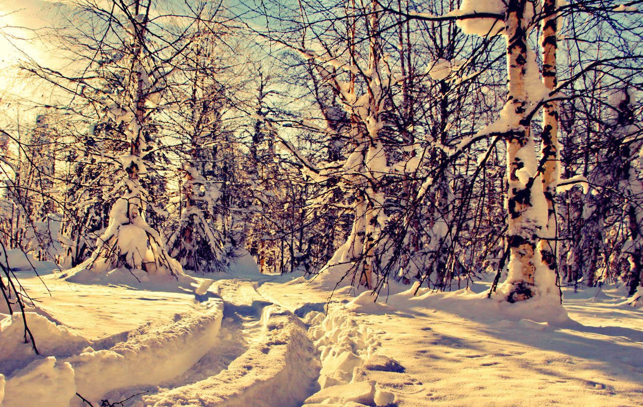
40 лет назад
В Губахе состоялось торжественное открытие юношеского первенства СССР по биатлону
Ф.43. Оп.1. Д.84.«Уральский шахтер»
№ 37 от 25.03.1978 г.
Открылась прачечная «Лотос»
Ф.43. Оп.1. Д. 171. Л.67 «Уральский шахтер»
№ 34 от 15.03.2003 г.
Коллектив ювелирного цеха завода «Смена» начал выпускать олимпийские сувениры: стилизованная статуэтка девушки «Хозяйка Олимпиады», а также стела из яшмы с чеканным мельхиоровым барельефом гимнасток на подставке из офиокальцита.
Ф.43. Оп.1. Д.84. «Уральский шахтер»
№ 20 от 11.02.1978 г.
<НАЗАД

Slide 17
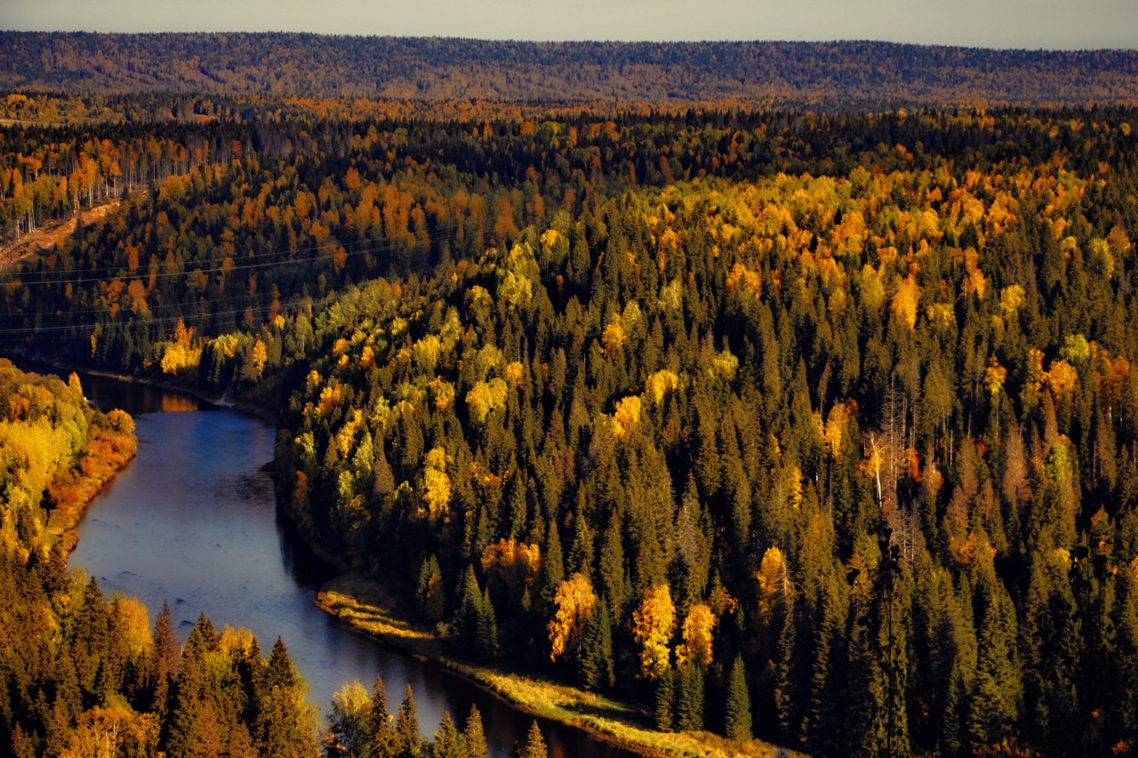
45 лет назад
В 1973 году Химзавод начал выпускать карбамидоформальдегидные смолы.
Историческая справка
ООО «Метафракс» Ф.45
Губахинским горэлектросетям 45 лет.
Ф.43.Оп.1.Д.154.Л.210. «Уральский шахтер»
№ 106 от 12.09.1998 г.
Были запущены в эксплуатацию первые Губахинские теплицы
Ф.43. Оп.1. Д. 171. Л.167 «Уральский шахтер»
№ 84 от 10.07.2003 г.
<НАЗАД

Slide 18
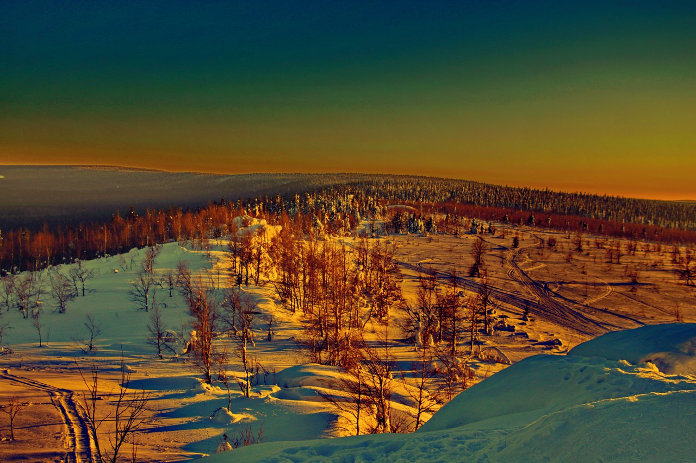
50 лет назад
В 1968 году Вивенский леспромхоз комбината «Уралзападолес» объединен с организацией «Пермлеспром».
Предисловие к описи Ф.42. Оп.1. Л.2.
В 1968 году шахте «Центральная» передана шахта им. Урицкого.
Историческая справка
к описи фонда № 41 шахты «Центральная» Ф.41. Оп.1. Л.3.
Вручен орден «Мать-героиня» и Почетная грамота Президиума Верховного Совета СССР матери-героине Анастасии Ивановне Петровской, воспитавшей 10 детей
Ф.43.Оп.1.Д.100 «Уральский шахтер»
№ 149 от 21.12.1968 г
В поселке Углеуральском вступил в строй плавательный бассейн «Пингвин»
Ф.43.Оп.1.Д.100 «Уральский шахтер»
№ 119 от 08.10.1968 г.
Городской отдел народного образования и ГК ВЛКСМ открыли в городе педагогический класс по подготовке старших пионерских вожатых
Ф.43.Оп.1.Д.100 «Уральский шахтер»
№ 96 от 15.08.1968 г.
<НАЗАД
следующая страница >>>

Slide 19
50 лет назад
Коллектив хлебозавода № 1 Губахинского хлебокомбината освоил и внедрил новый вид продукции «квасное тесто», из которого в домашних условиях можно приготовить квас
Ф.43.Оп.1.Д.100 «Уральский шахтер»
№ 79 от 06.07.1968 г.
Юбилей парка. В этом году парку культуры и отдыха имени Ю. Гагарина исполняется 50 лет
Состоялся массовый воскресник по закладке сада в честь увековечивания памяти первооткрывателя космоса Ю.А.Гагарина
Ф.43.Оп.1.Д.100 «Уральский шахтер»
№ 58 от 18.05.1968 г.
В школе имени Крупской была проведена конференция отцов
Ф.43.Оп.1.Д.100 «Уральский шахтер»
№ 51 от 30.04.1968 г.
<НАЗАД
<<< предыдущая страница

Slide 20
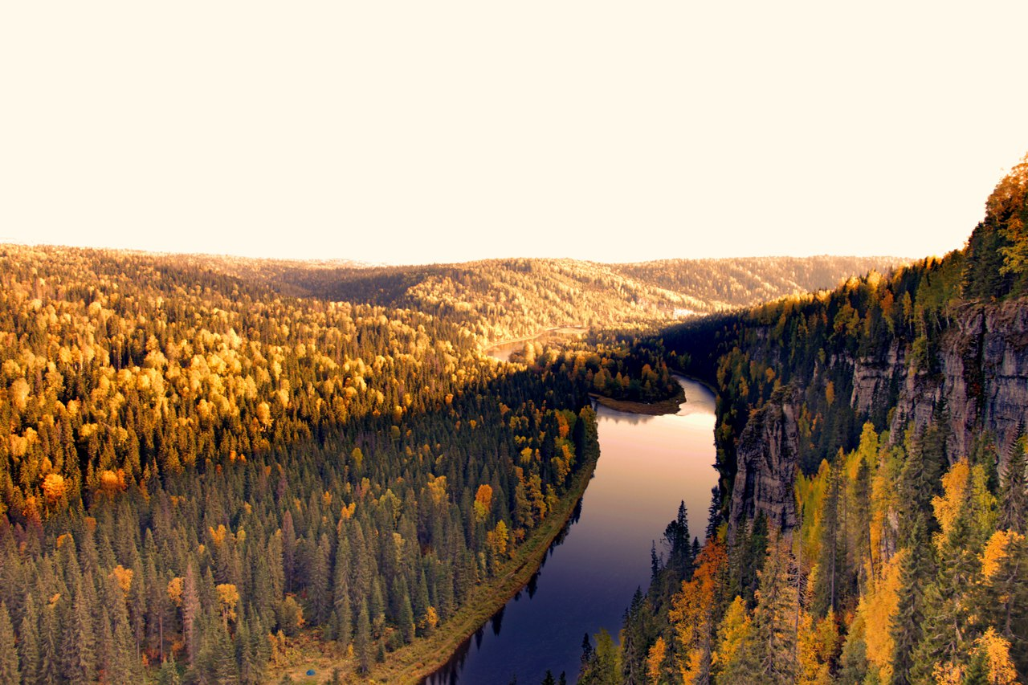
55 лет назад
Был образован Губахинский городской Совет Всероссийского общества охраны природы
Ф. 53. Предисловие к описи
Открыта восьмилетняя школа № 20
Ф.43. Оп.1. Д. 171. Л.278 «Уральский шахтер»
№ 140 от 15.11.2003 г.
По решению сессии городского Совета депутатов трудящихся с 3 по 13 мая проводится «Декада сада».
Ф.43.Оп.1.Д.48. «Губахинский рабочий»
№ 53 от 05.05.1963 г.
55 лет детской музыкальной школе № 2
Ф.43.Оп.1.Д.194.Л.73. «Уральский шахтер»
№ 20 от 21.02.2008 г.
<НАЗАД

Slide 21
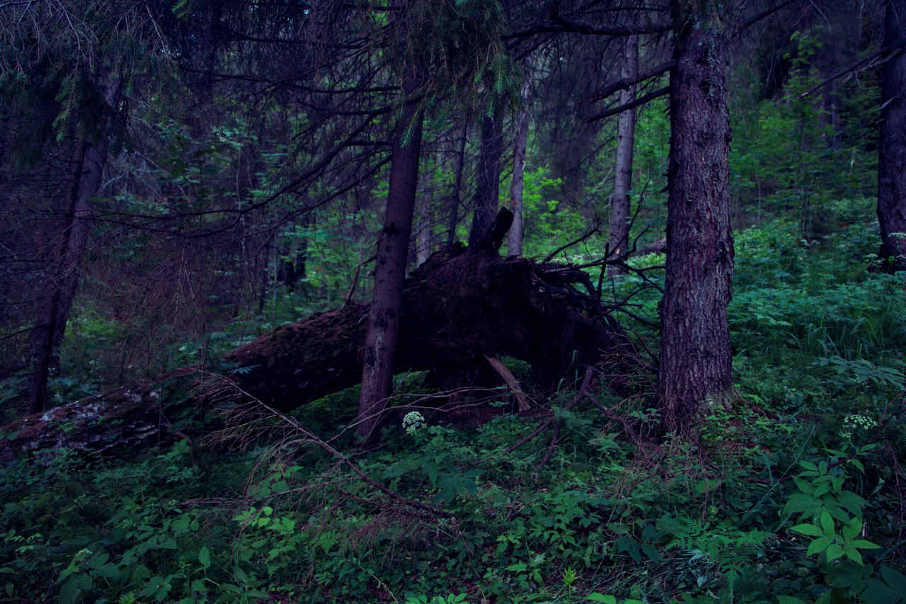
60 лет назад
В средней школе №1 состоялась встреча учащихся с бывшим учеником школы Героем Советского Союза Иваном Александровичем Кандауровым
Ф.43. Оп.1. Д.33. Л.228 об. «Уральский шахтер»
№ 114 от 26.09.1958 г.
На проспекте Сталина в Новом городе ОРС коксохимзавода открыл столовую – ресторан с обеденным залом на 150 мест
Ф.43. Оп.1. Д.33. Л.184 об. 212 об. «Уральский шахтер»
№ 92 от 06.08.1958 г.
Главный инженер Губахинского коксохимического завода Борис Михайлович Соколов первый приобрел телевизор «Рекорд» в городе Губахе
Ф.43. Оп.1. Д. 33. Л.164 об. «Уральский шахтер»
№ 82 от 13.07.1958 г.
В апреле 1958 года к шахте «Центральная» присоединена шахта им. Серова.
Историческая справка к описи фонда № 41
шахты «Центральная» Ф.41. Оп.1. Л.3.
Создана Губахинская городская организация общества «Знание»
Ф.65. Предисловие к описи
<НАЗАД

Slide 22
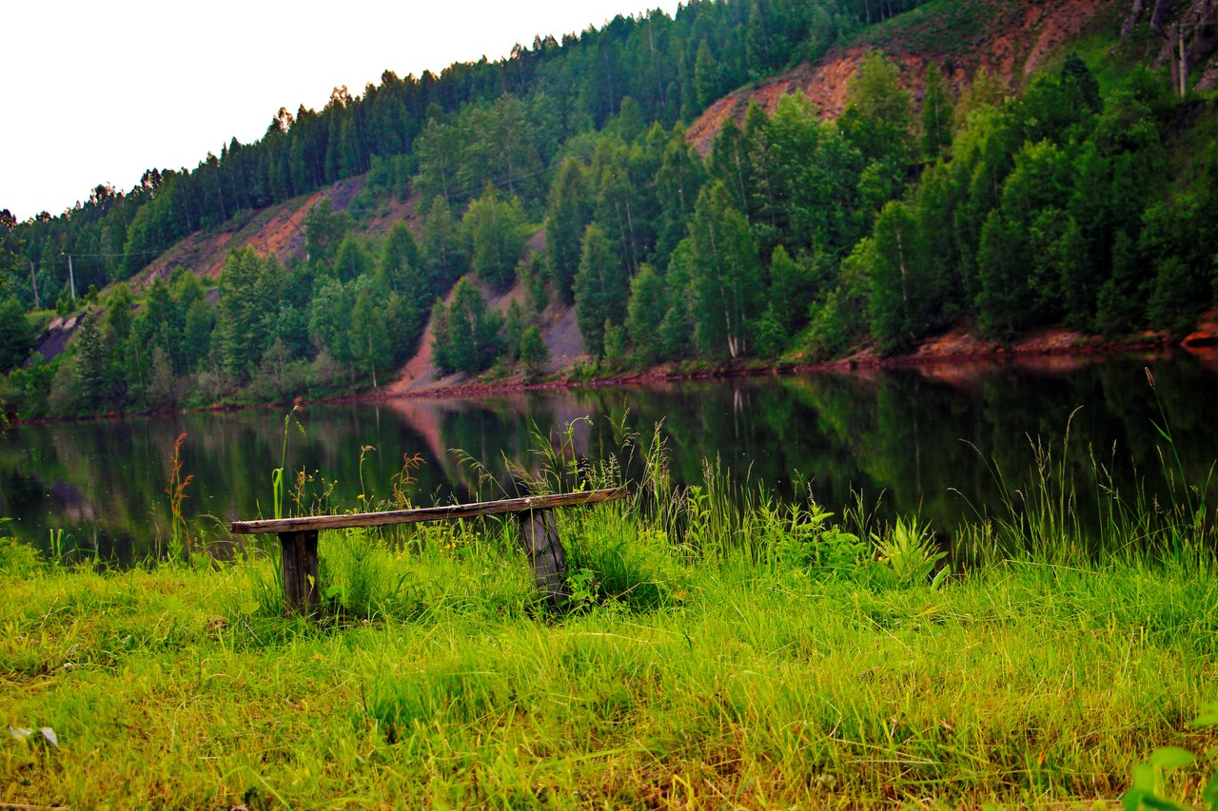
65 лет назад
Автотранспортное предприятие Губахинское АТП получило два легковых автомобиля марки «Победа», которые в дальнейшем будут использованы как такси
Ф.43. Оп.1. Д. 115. Л.167об. «Уральский шахтер»
№ 84 от 09.07.1988 г.
Открыта Губахинская горномеханическая школа
Ф.46. Предисловие к описи
Было образовано автотранспортное предприятие – Губахинское АТП
Ф.43. Оп.1. Д. 171. Л.110 «Уральский шахтер»
№ 55 от 26.04.2003 г.
Школе № 15 – 65 лет
Ф.43.Оп.1.Д.194.Л.125. «Уральский шахтер»
№ 34 от 29.03.2008 г.
65 лет школе рабочей молодежи № 4
Ф.43.Оп.1.Д.100 «Уральский шахтер»
№19 от 12.02.1983 г.
<НАЗАД

Slide 23
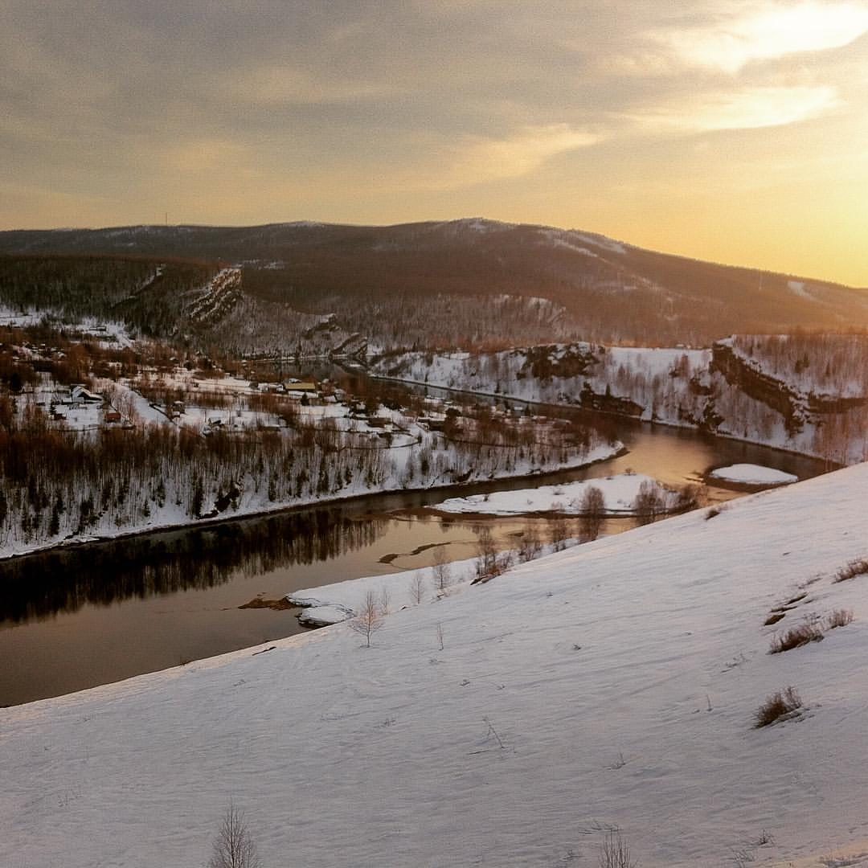
70 лет назад
Была пущена в эксплуатацию Широковская ГЭС
Ф.43. Оп.1. Д. 171. Л.313 «Уральский шахтер»
№ 156 от 20.12 .2003 г.
С целью заготовки древесины был организован Вивенский леспромхоз
Ф.42. Предисловие к описи
В поселке Верхняя Губаха образовано строительное управление Губахинское СМУ-1
Ф.43. Оп.1. Д.115. Л.304, 305 «Уральский шахтер»
№ 151 от 15.12.1988 г.
По решению областного управления трудовых резервов в бывшем городе Половинка была образована горнопромышленная школа № 72, для подготовки рабочих строительных специальностей, в связи с объединением строительных училищ № 9, № 5 с ГПШ- 72, образовано одно профтехучилище № 33.
Ф.43. Оп.1. Д.84. «Уральский шахтер»
№ 26 от 25.02.1978 г.
<НАЗАД

Slide 24
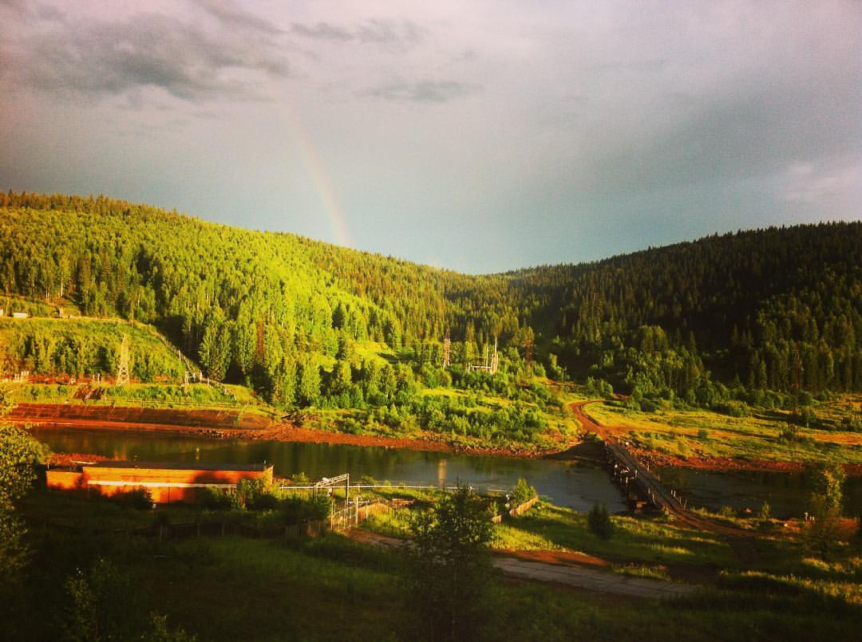
75 лет назад
Был образован Половинковский районный промышленный комбинат
Ф.7. Предисловие к описи
Детский юношеский центр отмечает свой юбилей и по праву считается одним из старейших учреждений дополнительного образования.
Ф.43.Оп.1.Д.194.Л.528. «Уральский шахтер»
№ 127 от 15.11.2008 г.
8 апреля Губаха отмечает юбилей со дня образования Губахинского городского военкомата.
Ф.43.Оп.1.Д.194.Л.161. «Уральский шахтер»
№ 41 от15.04.2008 г.
Губахинский коксохимический завод был награжден орденом Ленина
Ф.43.Оп.1.Д.48 «Губахинский рабочий»
№ 48 от 21.04.1963
75-летний юбилей поселка Широковский
Ф.43.Оп.1.Д.100 «Уральский шахтер»
№ 21 от 17.02.1983 г.
<НАЗАД

Slide 25
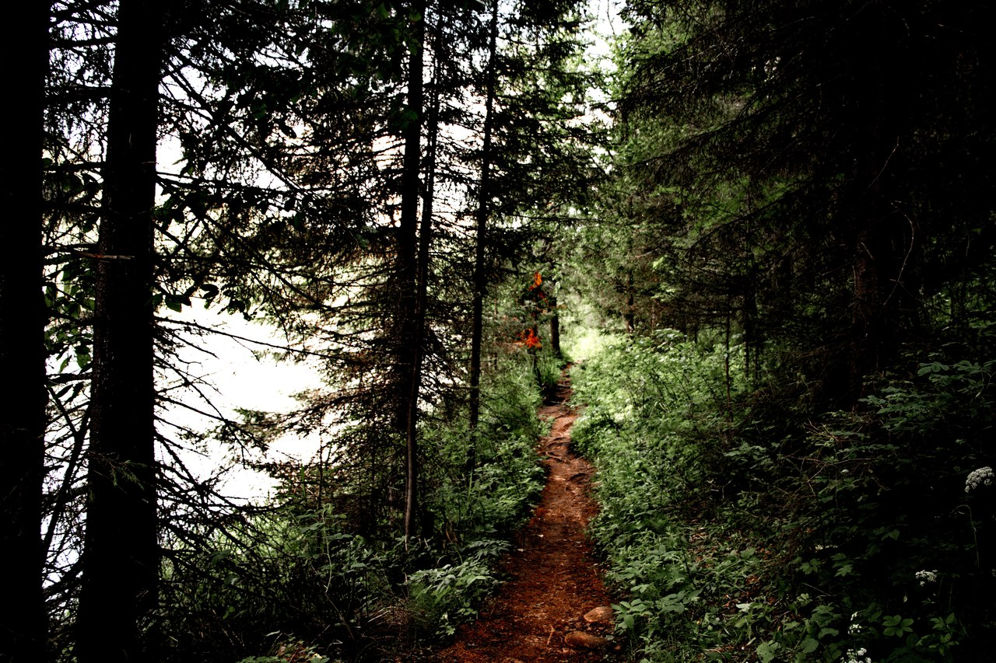
80 лет назад
Был образован поселок Половинка
Ф.9. Предисловие к описи
80 лет со дня рождения Мартынова Павла Никитыча – шахтера, награжденного орденом Славы III степени
Ф.74. Предисловие к описи
<НАЗАД

Slide 26
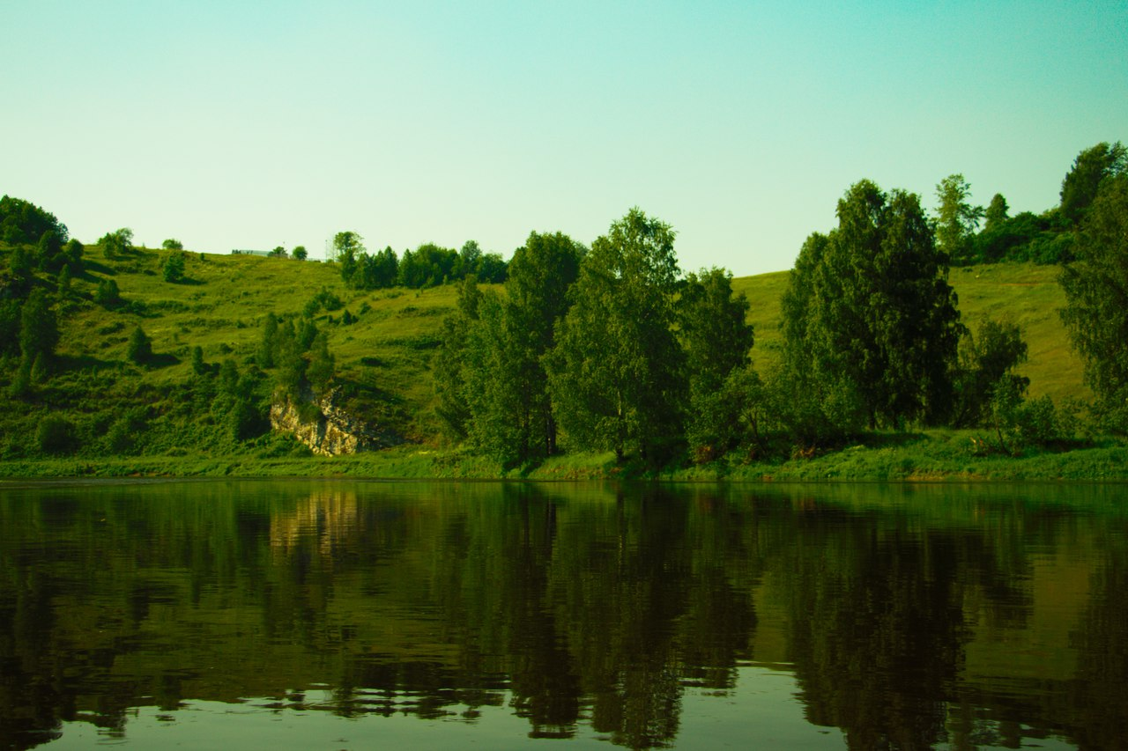
85 лет назад
Был образован поселок Половинка Открыта Кржижановская школа фабрично-заводского обучения ФЗО № 2, готовившая рабочие кадры для коксохимзавода и Кизеловской ГРЭС, с 1941 РУ-13, с 2003 года Уральский химико-технологический колледж (УХТК)
Ф.43. Оп.1. Д. 171. Л.256 «Уральский шахтер»
№ 129 от 21.10.2003 г.
Ф.59. Дело фонда. Предисловие. Л. 3
<НАЗАД

Slide 27
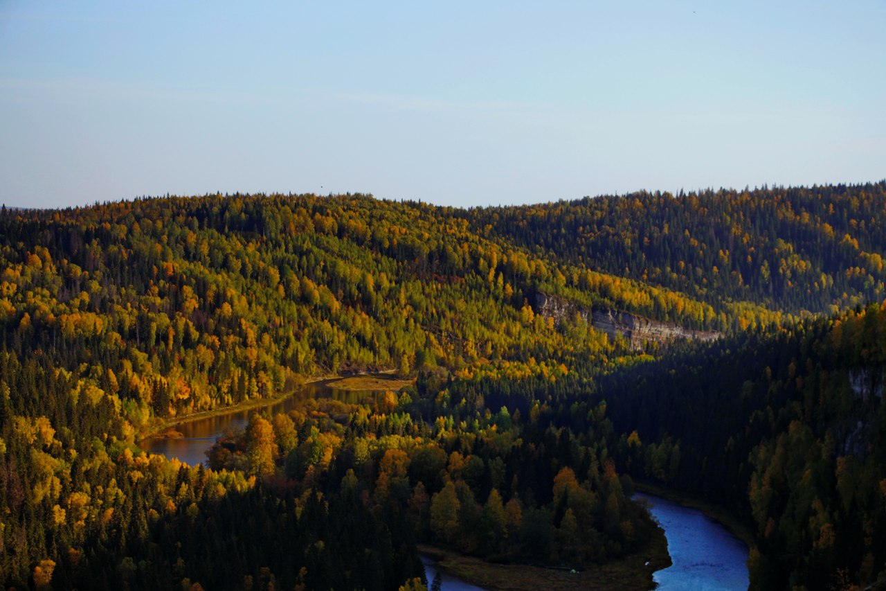
90 лет назад
90 лет назад родился Крутенко Михаил Иванович – рабочий коксохимзавода, рационализатор, награжденный орденом Ленина
Ф.72. Предисловие к описи
<НАЗАД

Slide 28
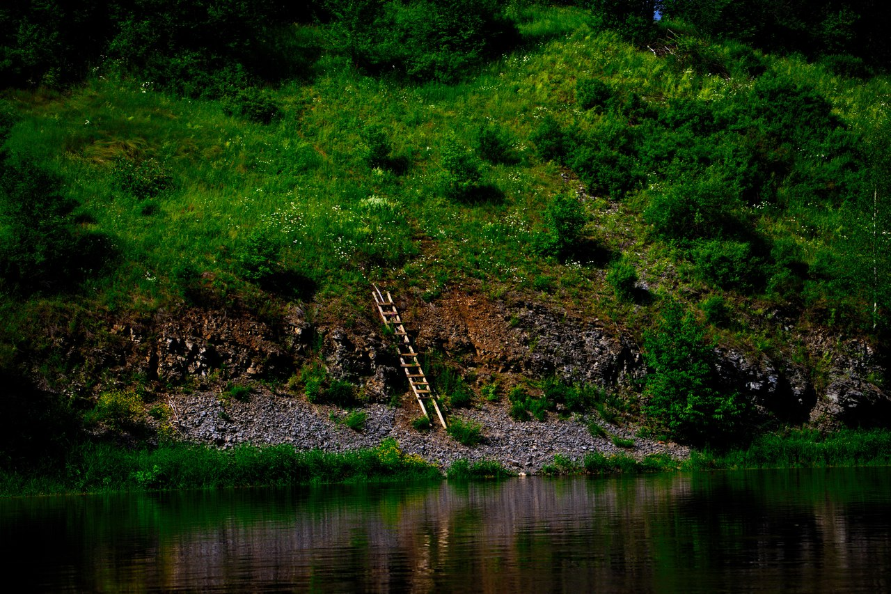
95 лет назад
95 лет со дня рождения Ершовой Алефтины Ефимовны – участницы Великой Отечественной войны, награжденной орденом Отечественной войны II степени, медалью «За победу над Японией»
Ф.93..Предисловие к описи
95 лет со дня рождения Шаровой Александры Елизаровны – участницы Великой Отечественной войны, награжденной медалями «За боевые заслуги», «За взятие Будапешта», «За освобождение Праги»
Ф.91. Предисловие к описи
95 лет со дня рождения Яшиной Клавдии Сергеевны – участницы Великой Отечественной войны, награжденной орденом Красной Звезды
Ф.88 .Предисловие к описи
95 лет со дня рождения Пугачевой Антонины Даниловны – заслуженного учителя РСФСР, участницы Великой Отечественной войны
Ф.87 .Предисловие к описи
<НАЗАД

Slide 29
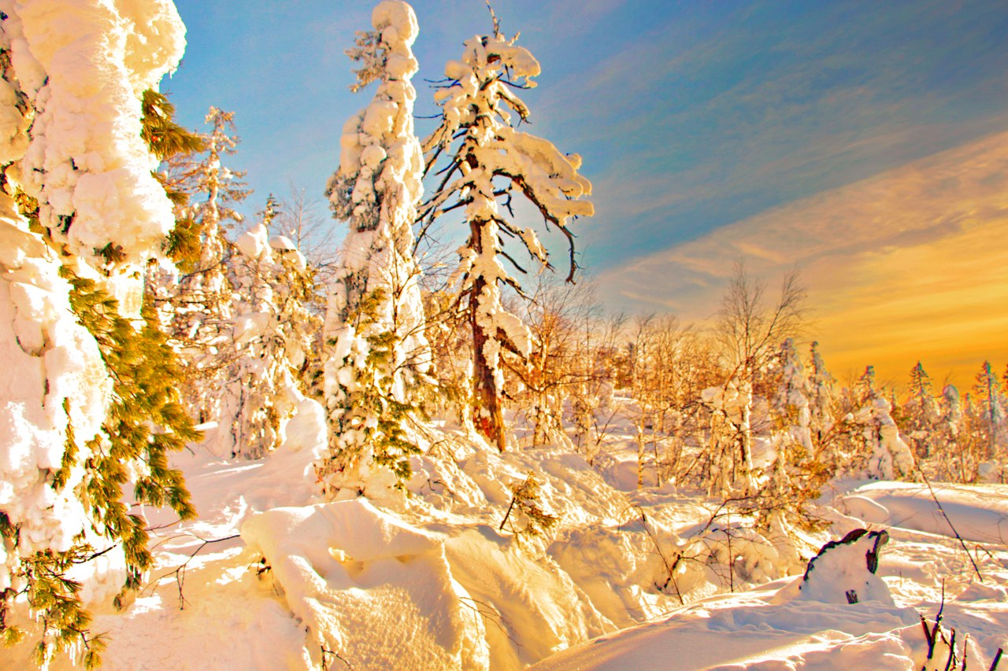
100 лет назад
100 лет со дня рождения Морозова Александра Сергеевича – участника Великой Отечественной войны и боев за освобождение Ленинграда, председателя Совета ветеранов войны и труда города Губахи
Ф.76. Предисловие к описи
100 лет со дня рождения Рожковой Александры Ивановны – машиниста турбинных машин Кизеловской ГРЭС, награжденной орденом Ленина
Ф.75. Предисловие к описи
<НАЗАД

Slide 30
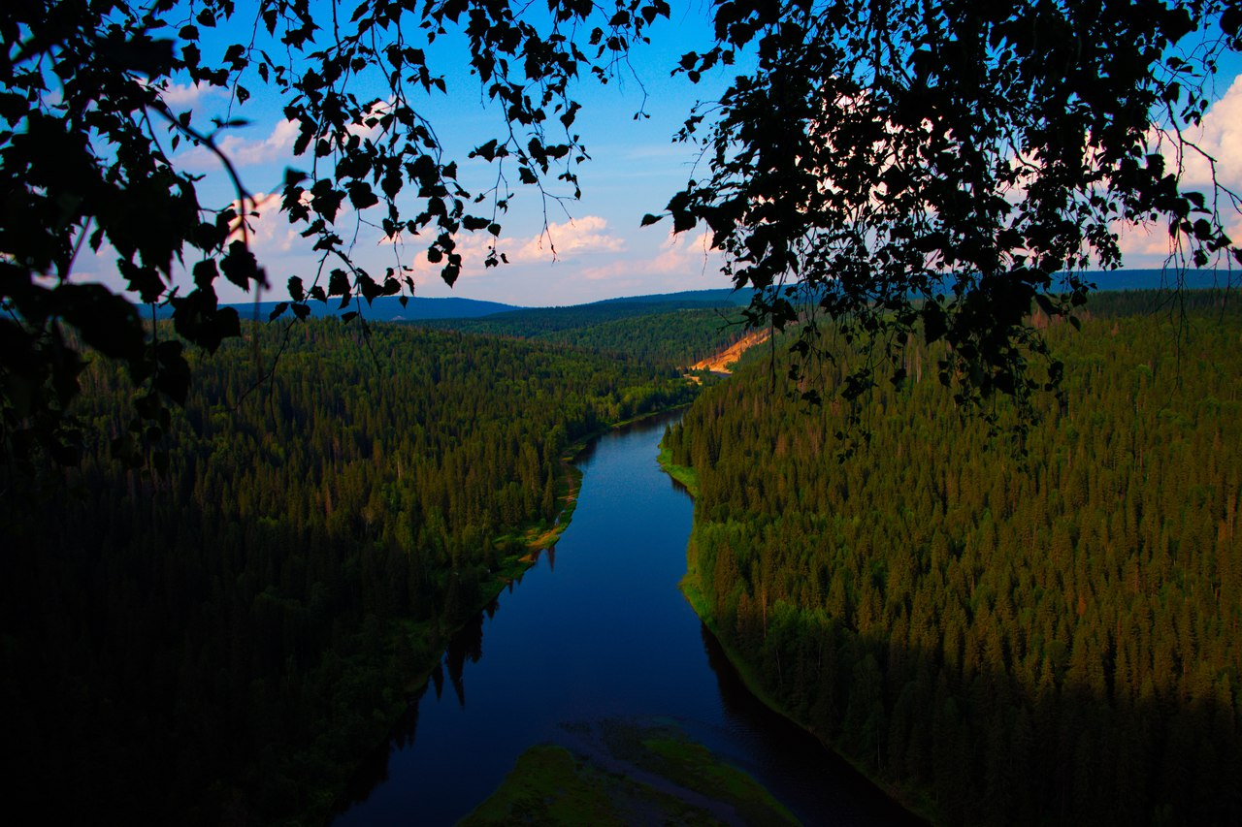
105 лет назад
105 лет со дня рождения Савинова Семена Александровича – участника Великой Отечественной войны
Ф.81. Предисловие к описи
105 лет со дня рождения Аликина Прокопия Яковлевича – участника Великой Отечественной войны, награжденного орденом Боевого Красного знамени
Ф.78. Предисловие к описи
105 лет со дня рождения Голованева Петра Семеновича – участника Великой Отечественной войны, награжденного орденом Красной Звезды, орденом Отечественной войны II степени
Ф.77. Предисловие к описи
<НАЗАД

Slide 31
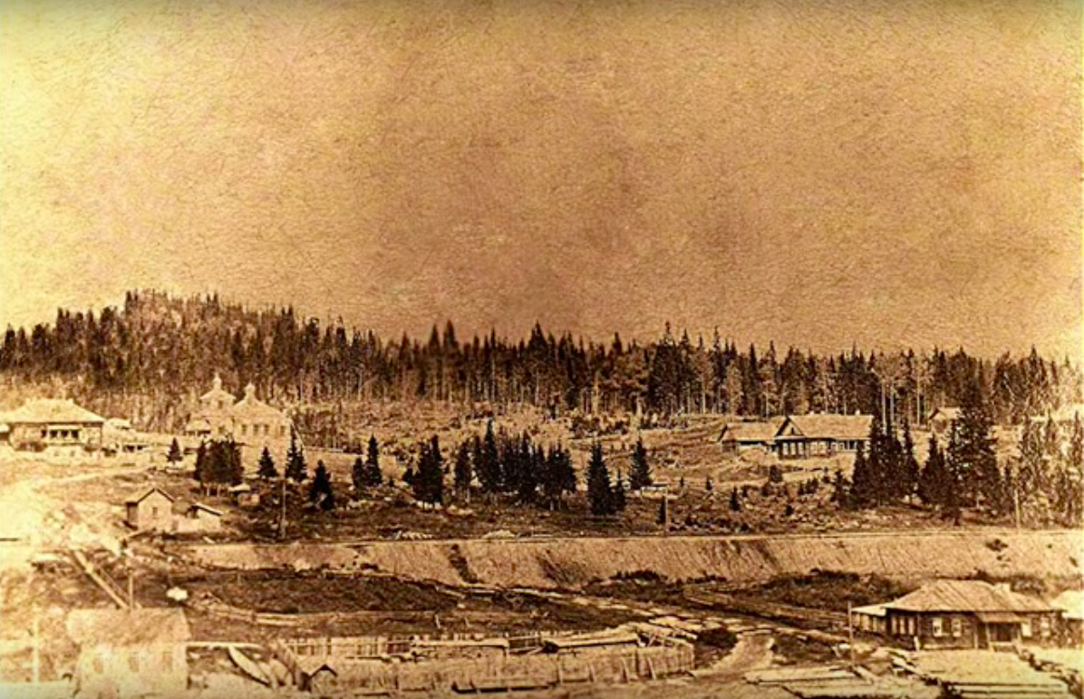
Верхняя Губаха
<НАЗАД

Slide 32
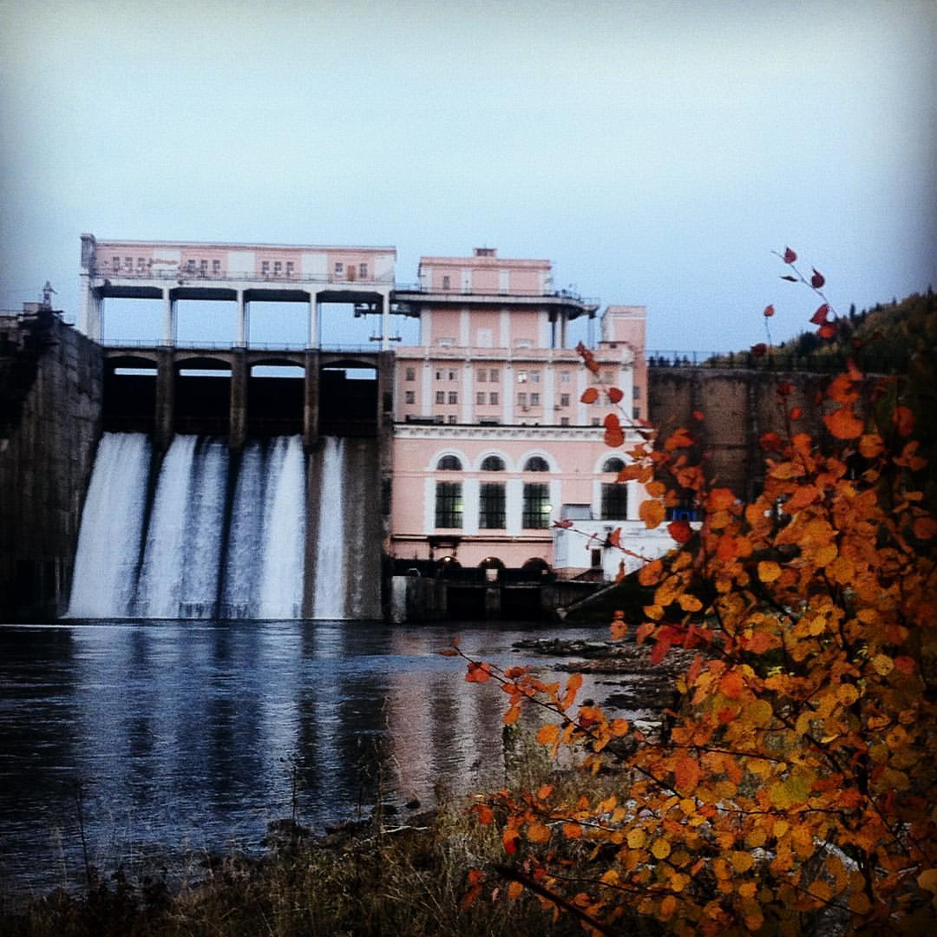
Широковская ГРЭС
<НАЗАД

Slide 33
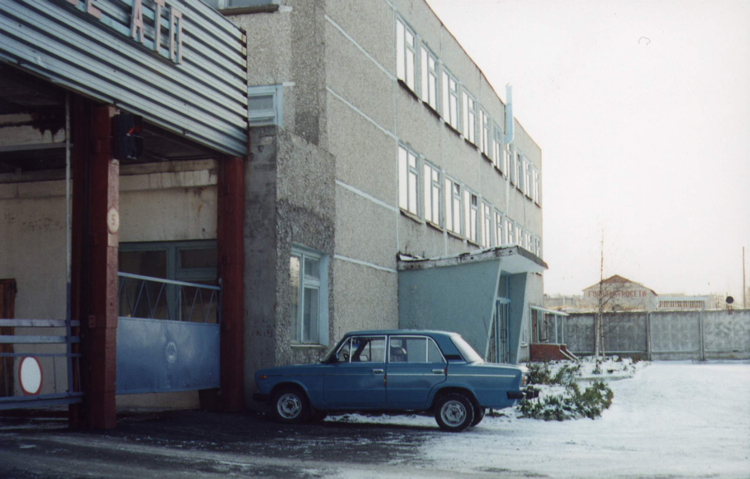
Губахинское АТП
<НАЗАД

Slide 34
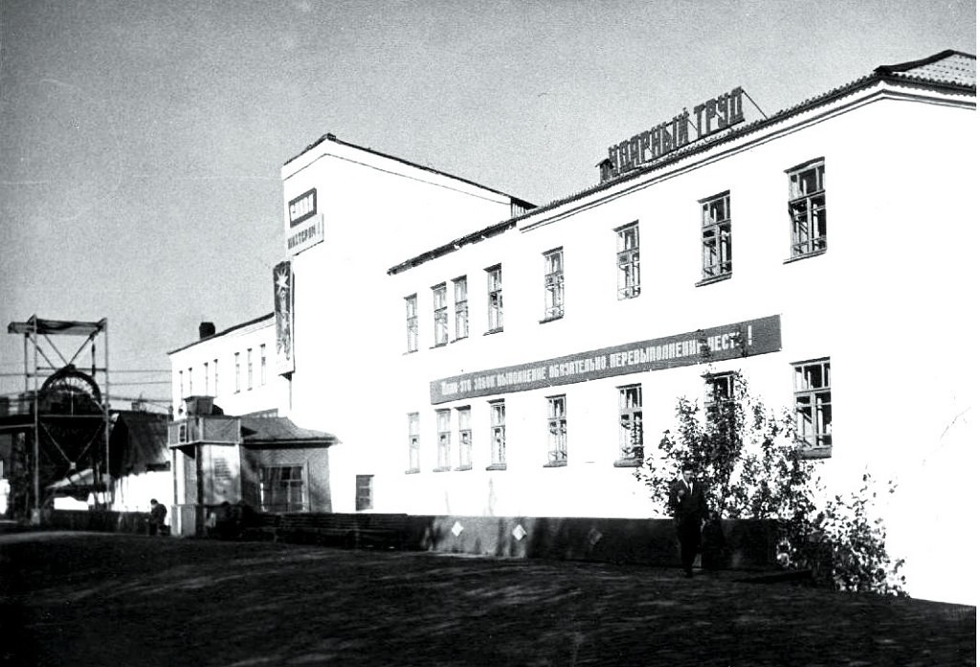
Шахта Центральная
<НАЗАД

Slide 35
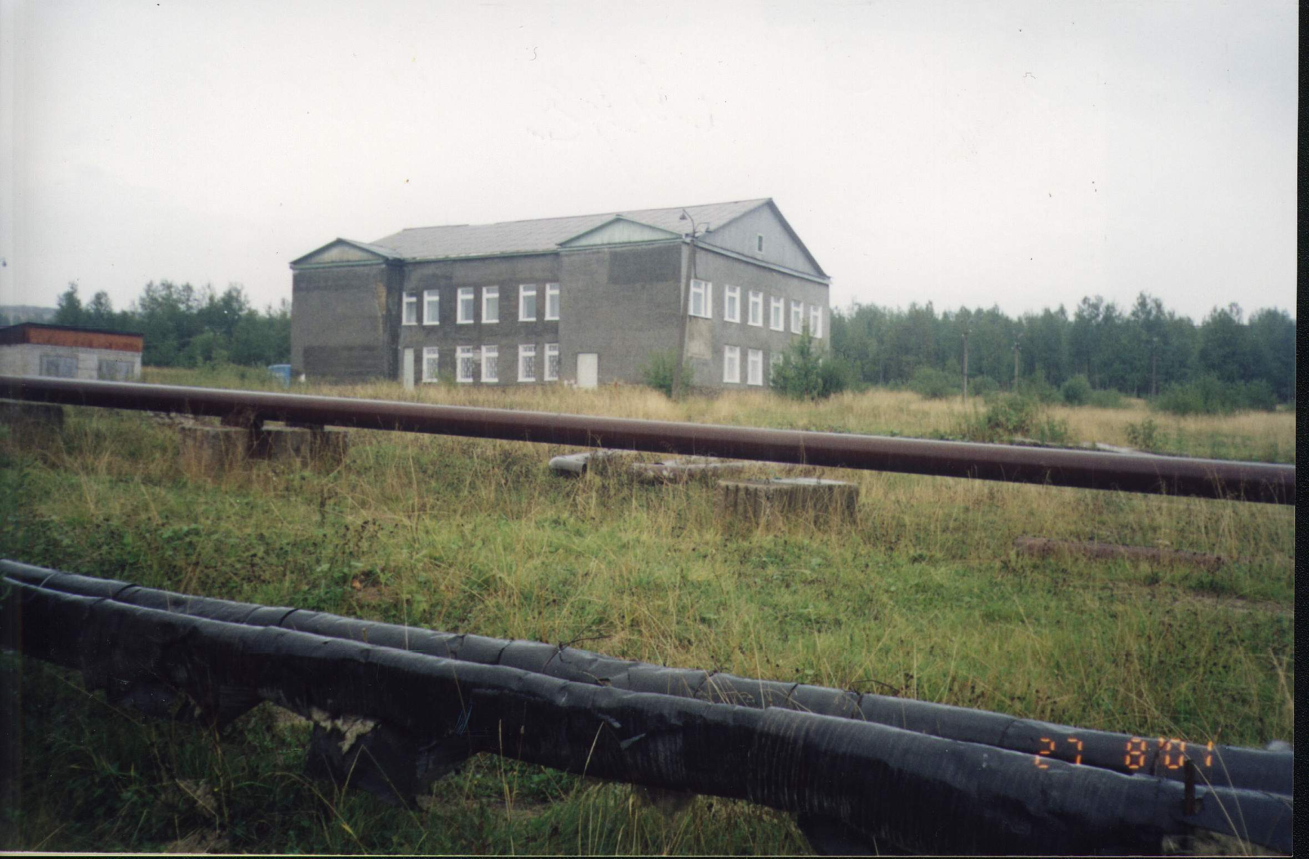
Музыкальная школа
<НАЗАД

Slide 36
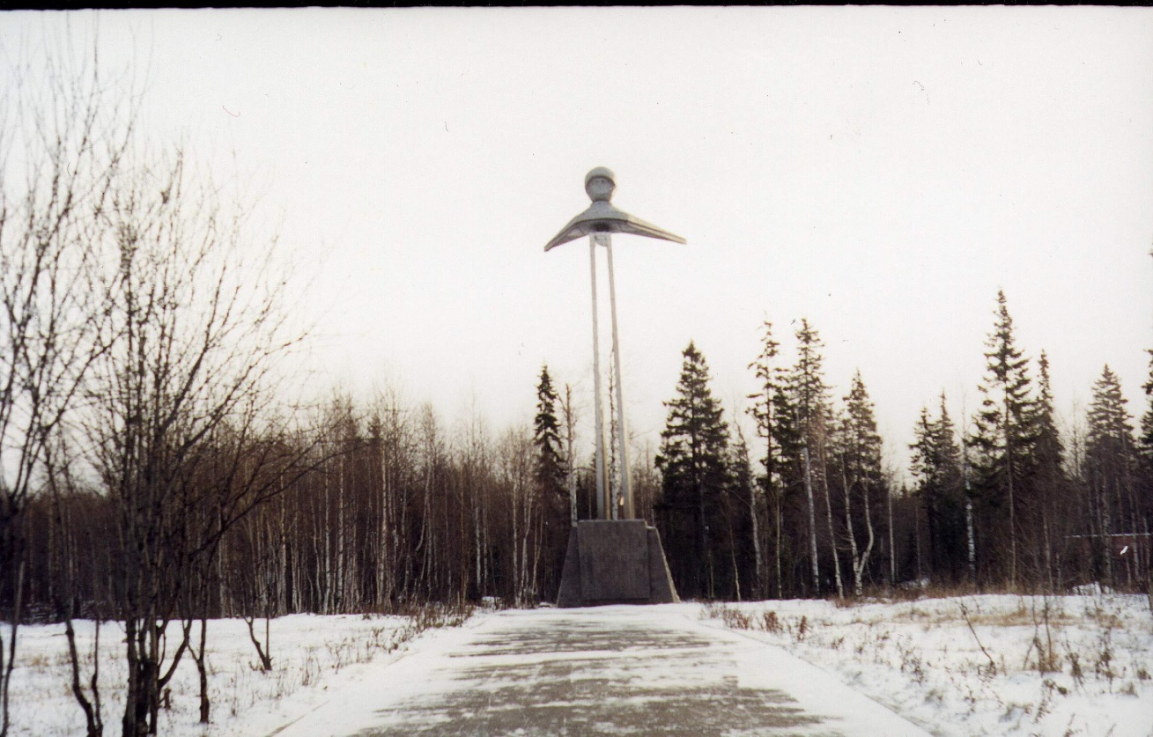
Парк Ю.Гагарина
<НАЗАД

Slide 37
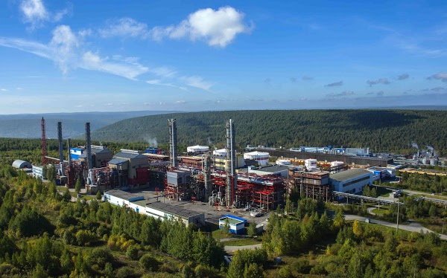
ОАО Метафракс
<НАЗАД

Slide 38
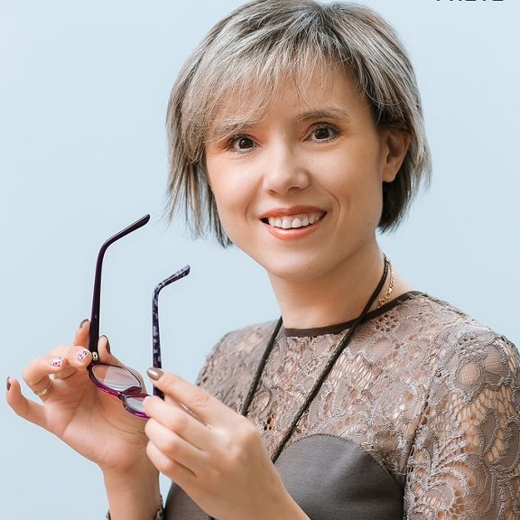
Н. Р. Зиятдинова
<НАЗАД

Slide 39
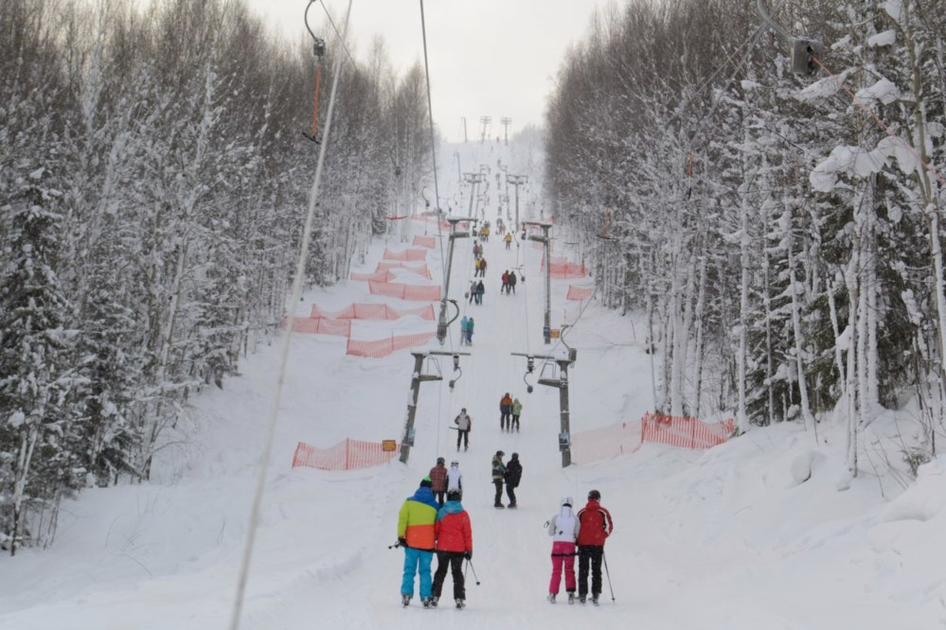
ГЛЦ Губаха
<НАЗАД

Slide 40
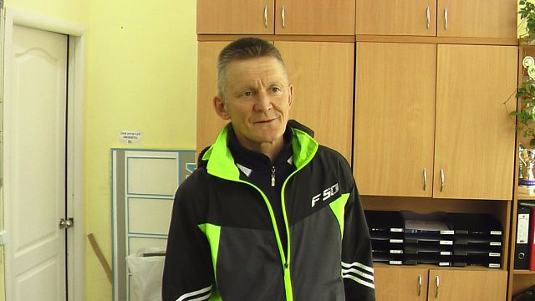
Н. С. Механошин
<НАЗАД

Slide 41
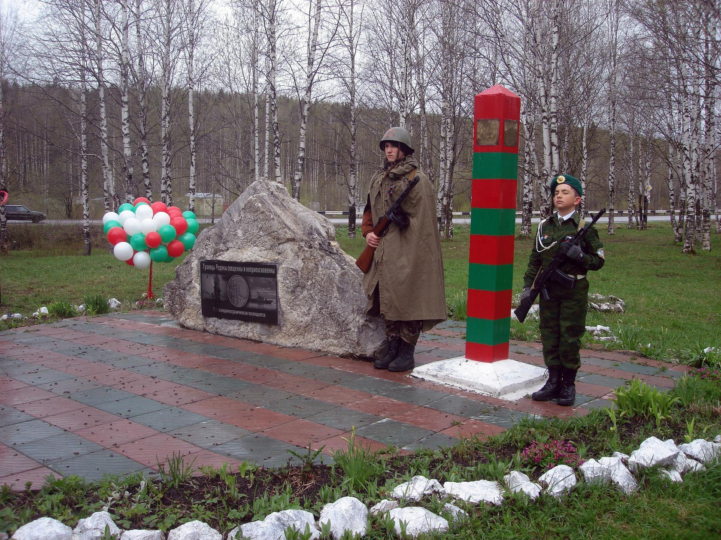
Памятник Пограничникам
<НАЗАД

Slide 42
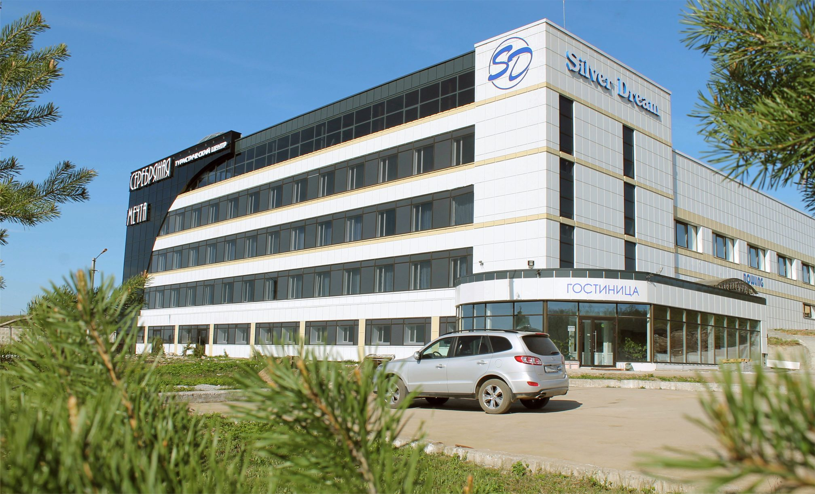
Серебряная мечта
<НАЗАД

Slide 43
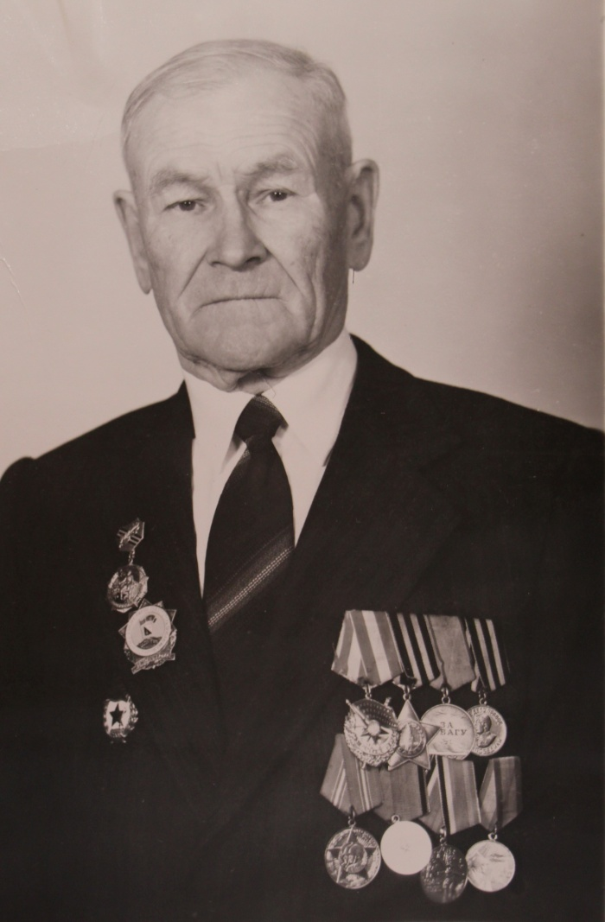
П.Я.Аликин
<НАЗАД

Slide 44
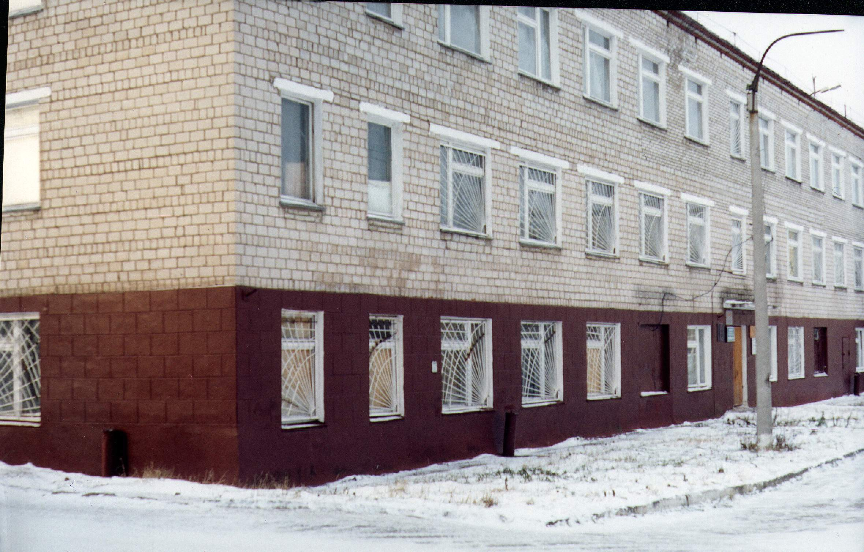
Бывшая столовая ОРС
<НАЗАД

Slide 45
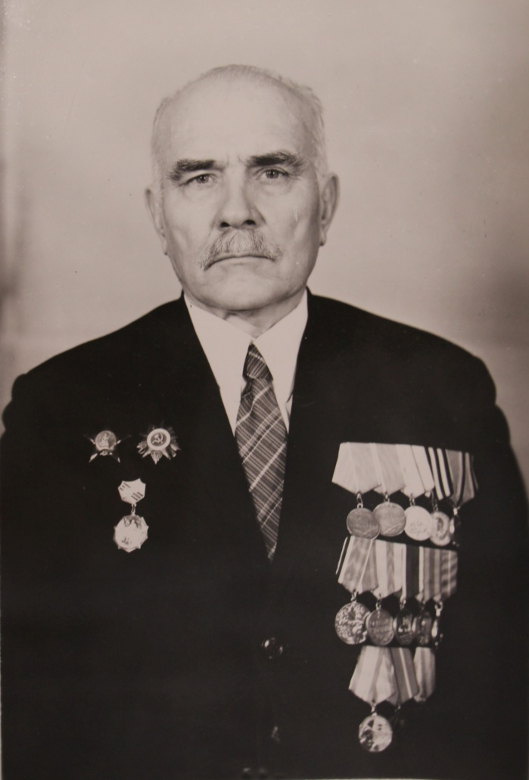
П.С.Голованев
<НАЗАД

Slide 46
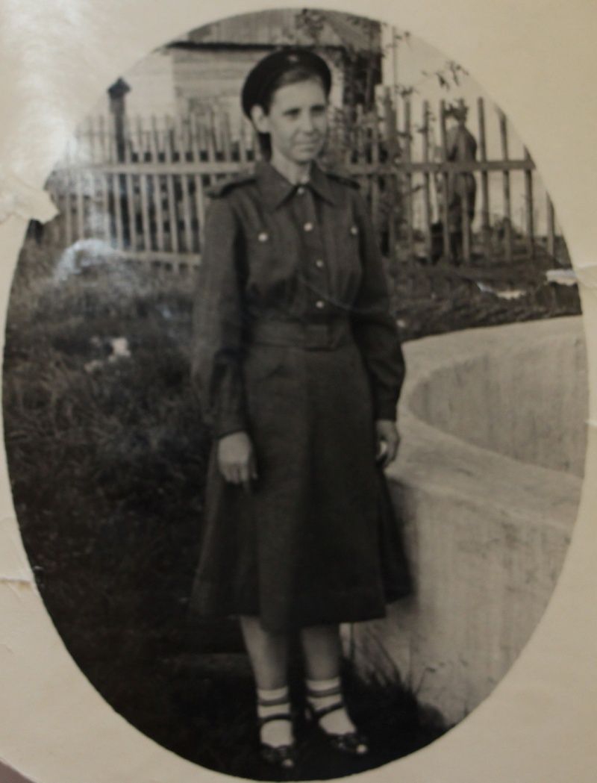
А.Е.Ершова
<НАЗАД

Slide 47
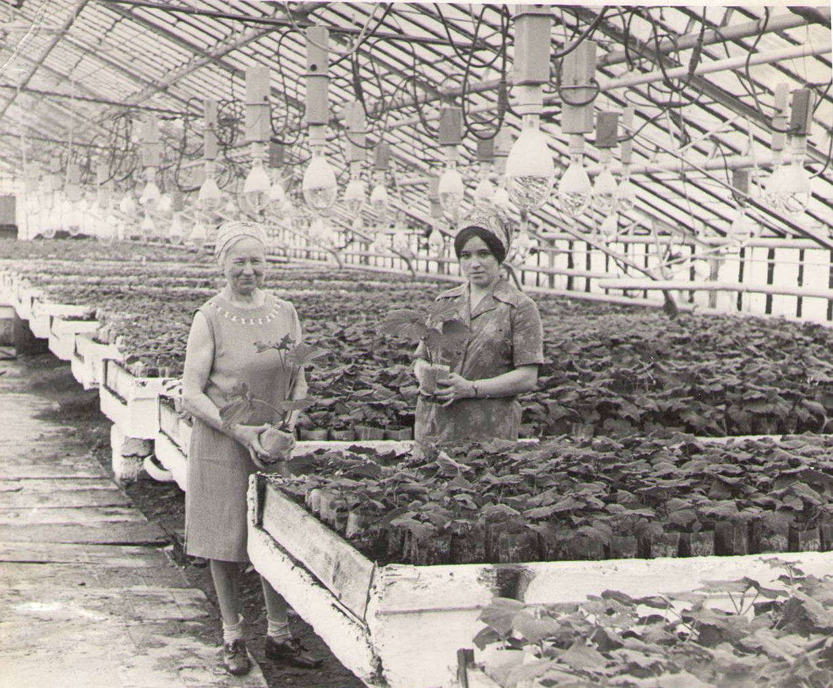
Совхоз «Ключи»
<НАЗАД

Slide 48
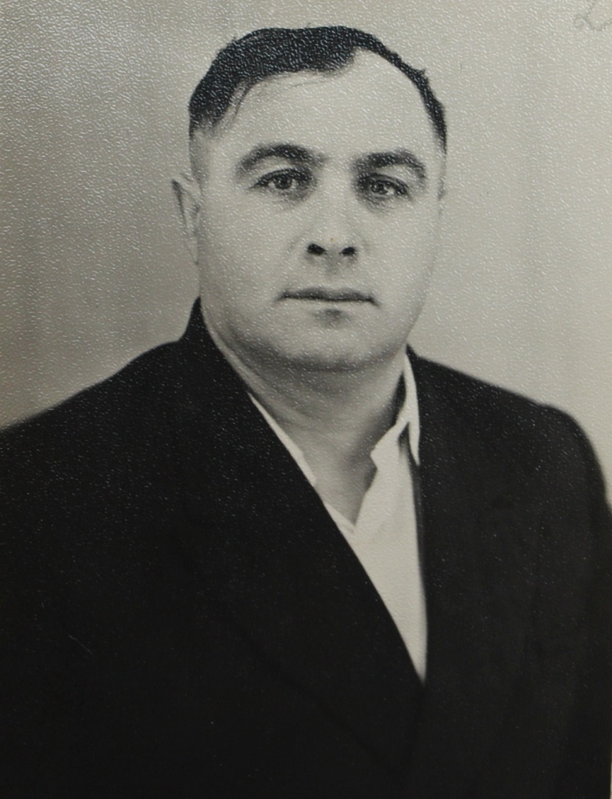
М.И.Крутенко
<НАЗАД

Slide 49
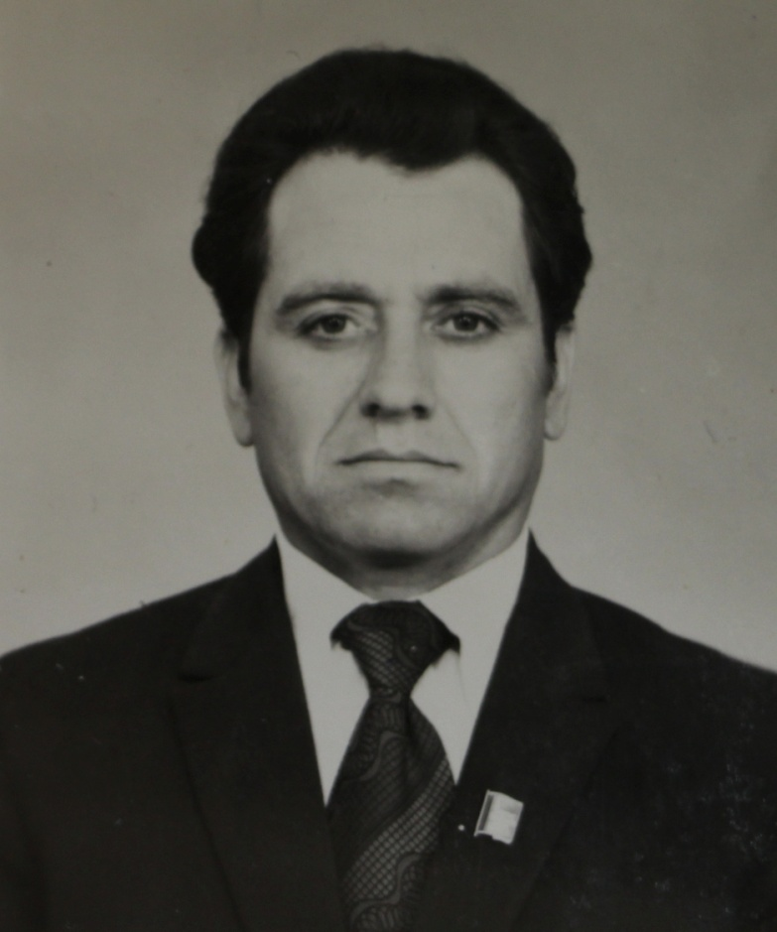
П.Н.Мартынов
<НАЗАД

Slide 50
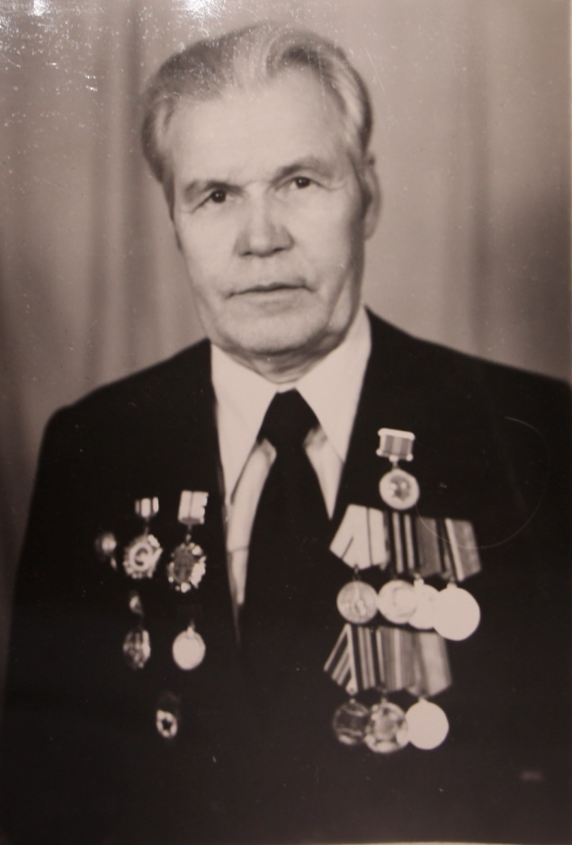
А.С.Морозов
<НАЗАД

Slide 51
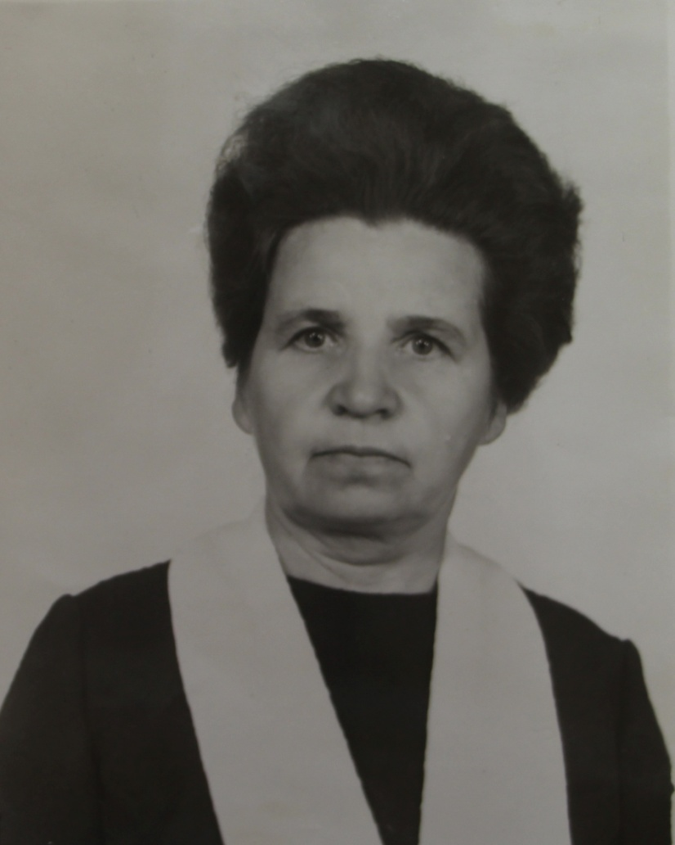
А.Д.Пугачева
<НАЗАД

Slide 52
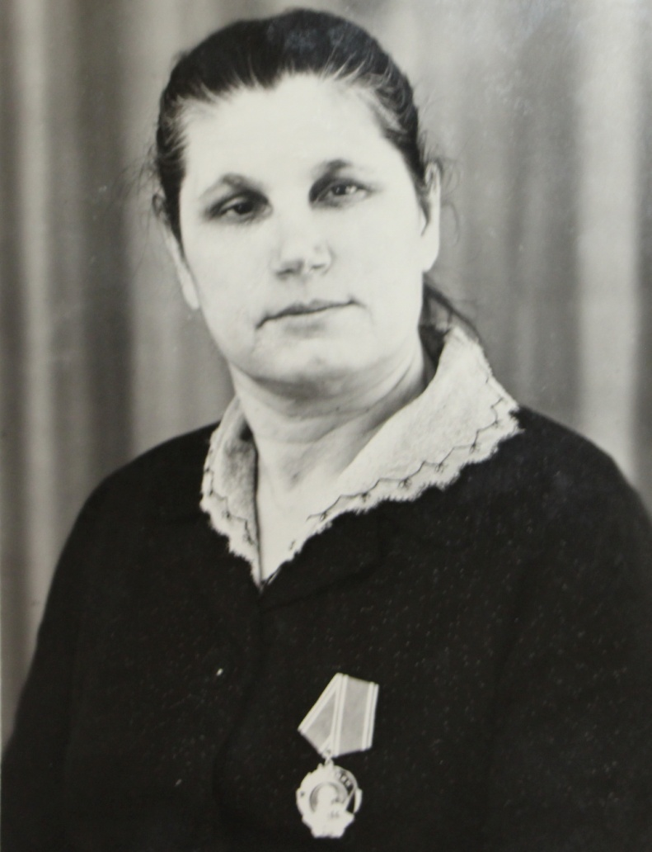
А.И.Рожкова
<НАЗАД

Slide 53
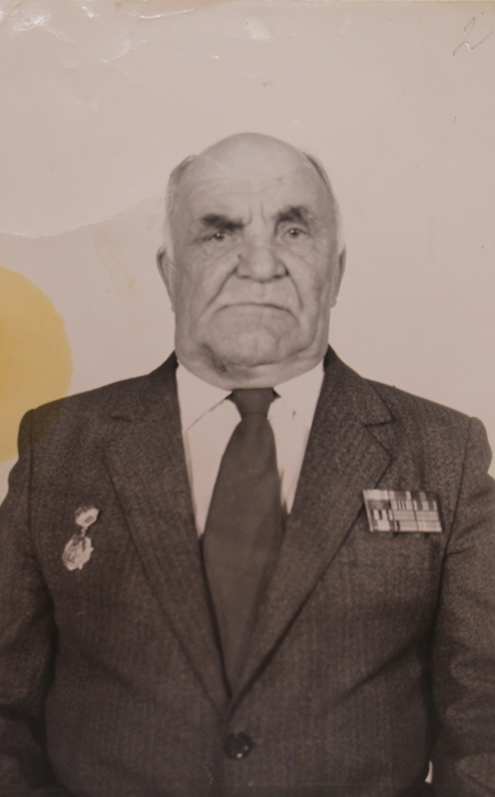
С.А.Савинов
<НАЗАД

Slide 54
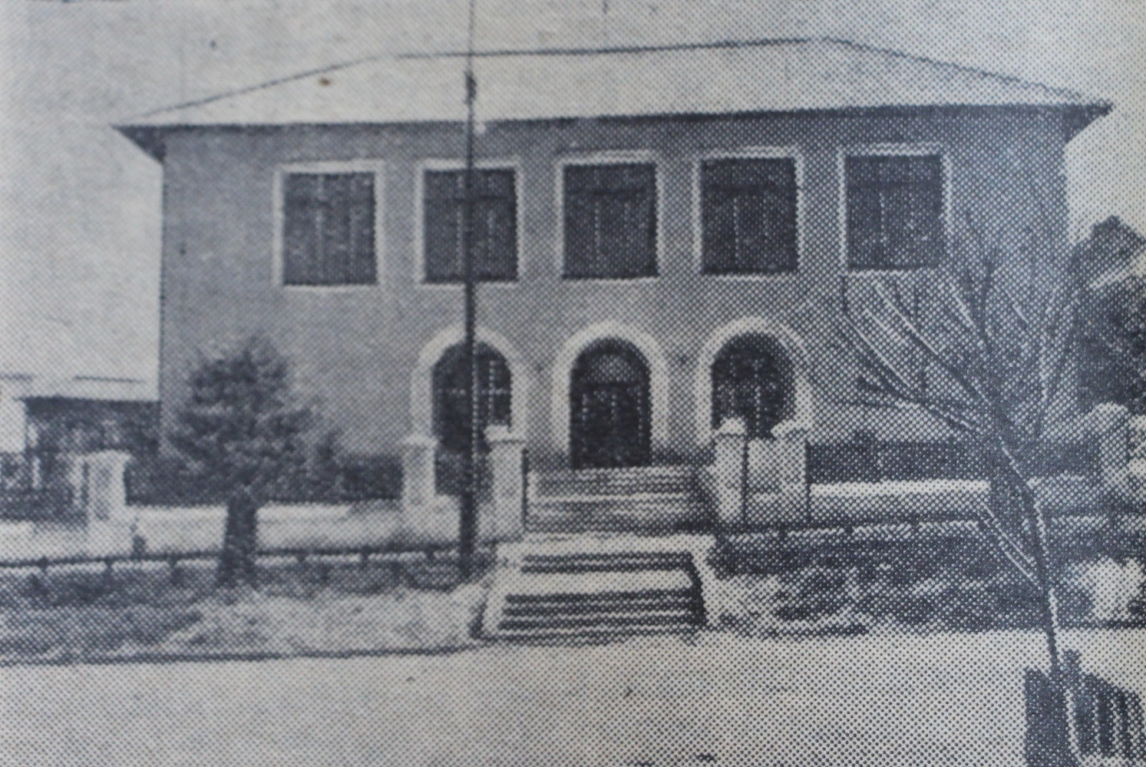
Столовая-ресторан
<НАЗАД

Slide 55
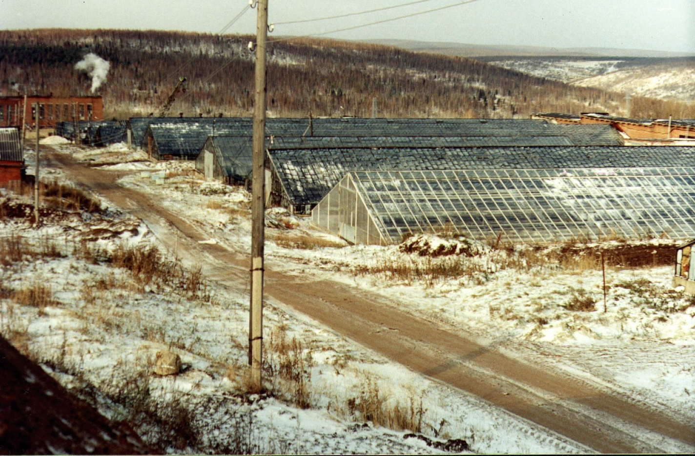
Губахинские теплицы
<НАЗАД

Slide 56
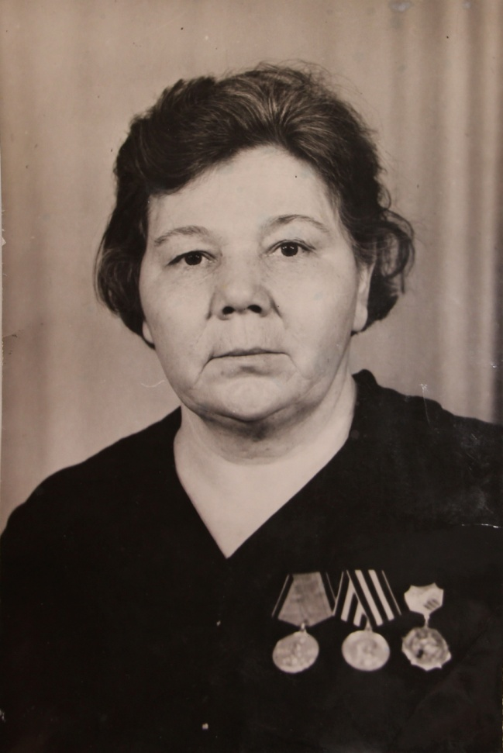
А.Е.Шарова
<НАЗАД

Slide 57
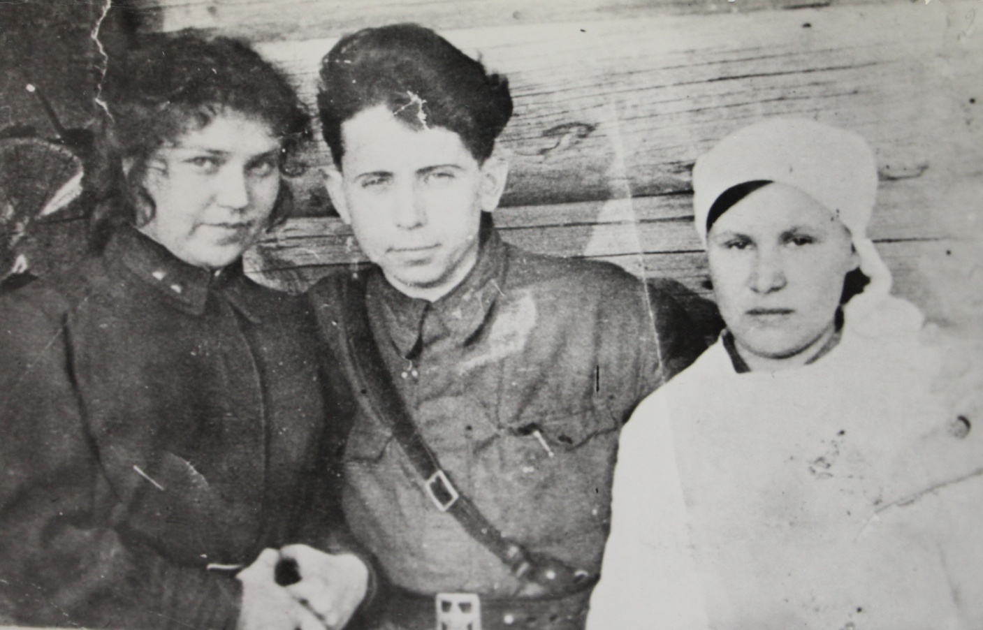
К.С.Яшина
<НАЗАД

Slide 58
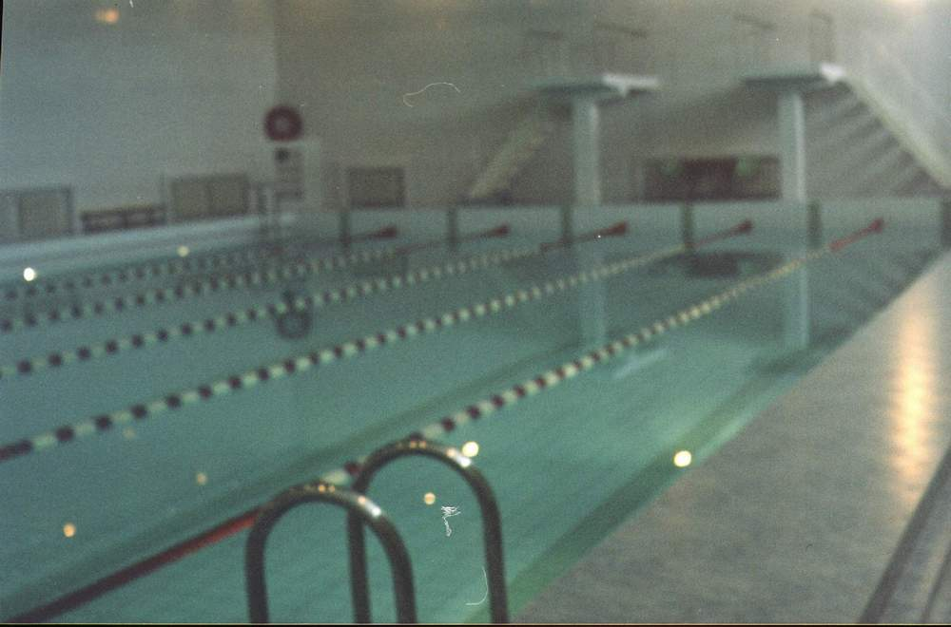
Плавательный бассейн
<НАЗАД

